Slide 1
ΑΝΙΧΝΕΥΤΙΚΕΣ ΔΙΑΤΑΞΕΙΣ ΣΤΗ ΦΥΕ
Ανιχνευτές και Μεθοδολογία
Θεόδωρος Η. Αλεξόπουλος, Καθηγητής ΕΜΠ
Βενέτιος Πολυχρονάκος, BNL, USA
Ευάγγελος Ν. Γαζής, Καθηγητής ΕΜΠ

Slide 2
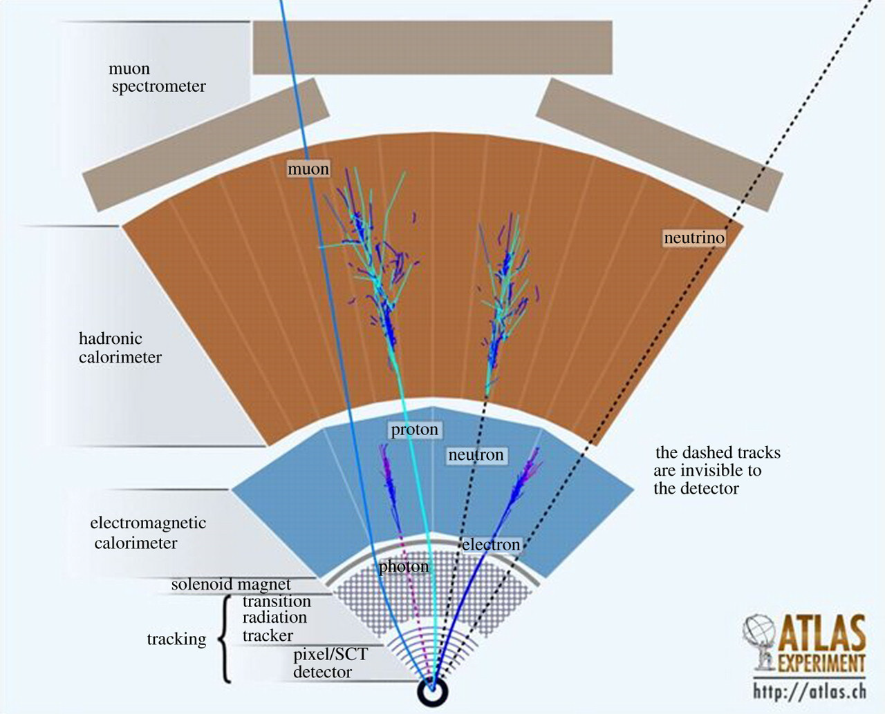

Slide 3
Σύνοψη
Εισαγωγή και Αντικείμενο Μελέτης
Ιδιότητες των Στοιχειωδών Σωματιδίων
  Ποιές ποσότητες μετράμε?
  Πώς τις μετράμε?
Ανιχνευτές ΦΥΕ @ CERN
  Κύρια Ανιχνευτικά Συστήματα
  Υποδομή

Slide 4
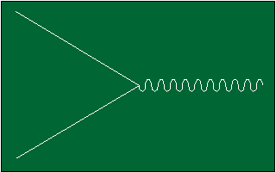
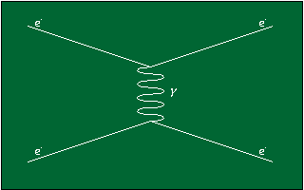
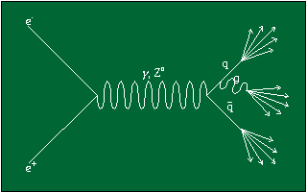
Μελέτη Αλληλεπιδράσεων
Με σκέδαση
Με εξαϋλωση
και την παραγωγή νέων σωματιδίων
ΟΛΕΣ οι αλληλεπιδράσεις παράγονται μέσω
  Πειραμάτων συγκρουομένων δεσμών ή
  Πειραμάτων σταθερού στόχου

Slide 5
Υπάρχουν Ιδανικοί Ανιχνευτές?
Ένας ιδανικός ανιχνευτής, μπορεί να καταγράψει μια πλήρη αλληλεπίδραση, να μετρήσει όλες τις ιδιότητες όλων των παραγόμενων σωματιδίων, και να ανακατασκευάσει πλήρως το γεγονός της αλληλεπίδρασης.
Αυτό δίδει την δυνατότητα να συγκρίνουμε τα πειραματικά αποτελέσματα απευθείας με θεωρητικές προβλέψεις χωρίς μεγάλες αβεβαιότητες.

Slide 6
Ιδιότητες Σωματιδίων
Τί ιδιότητες έχει ένα σωματίδιο?
  ενέργεια
  ορμή
  φορτίο
  μάζα
  χρόνο ζωής
  Ιδιοπεριστροφή (spin)
  Διασπάσεις
  Εσωτερικοί κβαντικοί αριθμοί
Ποιά απ’ όλα αυτά είναι μετρήσιμα?

Slide 7
Ιδιότητες Σωματιδίων
Ποιές άλλες ιδιότητες μπορούμε να βρούμε?
Αν μετρήσουμε την ενέργεια και την ορμή

Slide 8
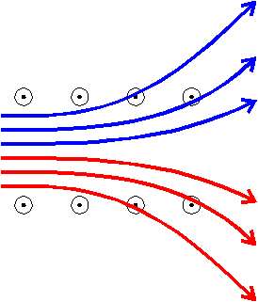
Ιδιότητες Σωματιδίων
φορτίο
Χρόνος ζωής

Slide 9
Μέτρηση των Ιδιοτήτων των Σωματιδίων
ορμή
ταχύτητα
- χρόνος πτήσης
- RICH (Ring Cherenkov Imaging)
ενέργεια
- θερμιδόμετρο

Slide 10
Βασικές Αρχές των Μετρήσεων
Η μέτρηση γίνεται μέσω της αλληλεπίδρασης (ξανά…) του σωματιδίου με τον ανιχνευτή (υλικό)
  παραγωγή ενός μετρήσιμου σήματος
    Ιοντισμός
    Διέγερση/Σπινθηρισμός
    Αλλαγή της πορείας του σωματιδίου
      καμπύλωση μέσα σε μαγνητικό πεδίο, απώλεια ενέργειας
      σκέδαση, αλλαγή διεύθυνσης, απορρόφηση
e⁻
p
γ
e⁻
p
p
p

Slide 11
Ποιά Σωματίδια μπορούν να ανιχνευθούν?
Φορτισμένα Σωματίδια
Ουδέτερα Σωματίδια
Διαφορετικά σωματίδια αλληλεπιδρούν πολύ διαφορετικά με το υλικό του ανιχνευτή.

Slide 12
Η σύνθεση ενός τυπικού ανιχνευτή
Ανιχνευτές Μιονίων
Ηλεκτρομαγνητικό θερμιδόμετρο
Σημείο
Αλληλεπίδρασης
tracking
detector
Magnetic
spectrometer
Hadronic calorimeter
Muon detectors
Precision vertex
detector
Electromagnetic calorimeter
Ανιχνευτής κορυφής
Ανιχνευτής τροχιών
Φασματόμετρο
Αδρονικό θερμιδόμετρο

Slide 13
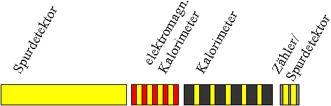
Διαμερίσεις των Υπο-ανιχνευτών
Ηλεκτρομαγνητικό
Θερμιδόμετρο
Υποσύστημα Τροχιών
Αδρονικό Θερμιδόμετρο
Σύστημα
Μιονίων

Slide 14
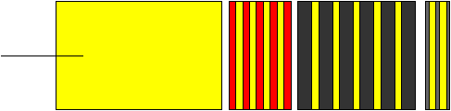
Διάβαση των Σωματιδίων
Ηλεκτρόνια
Φωτόνια
Αδρόνια
Μιόνια
Μεσόνια

Slide 15
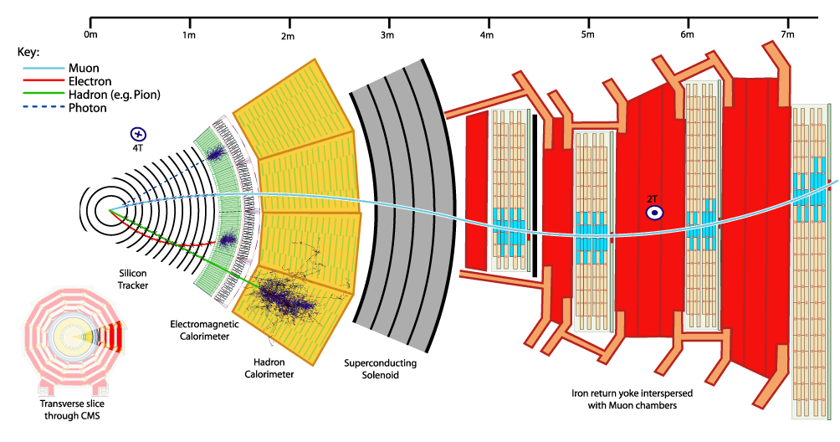
Παράδειγμα: Ανιχνευτής CMS

Slide 16
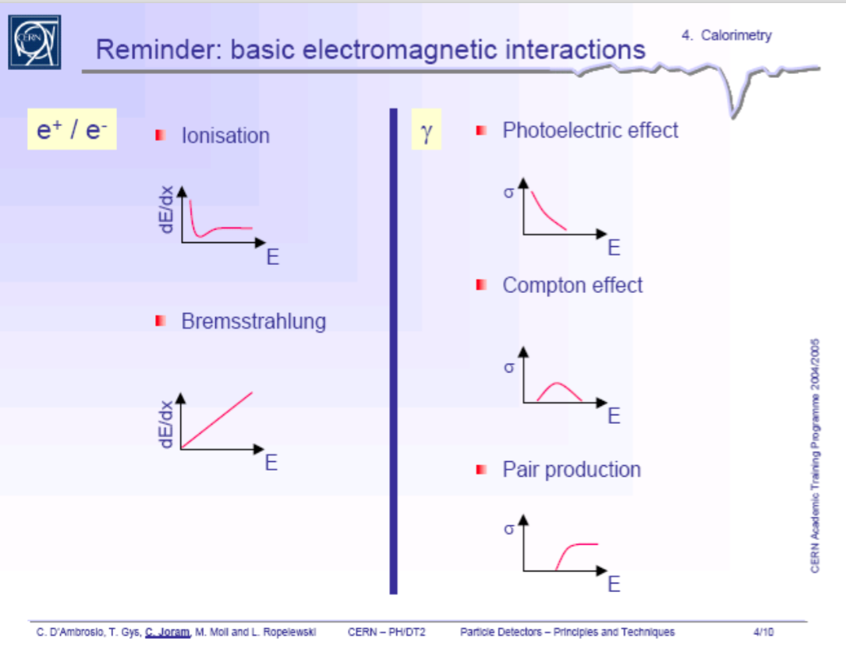
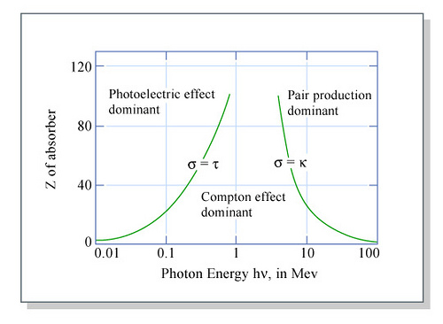
ιοντισμός
Φαινόμενο πέδησης

Slide 17
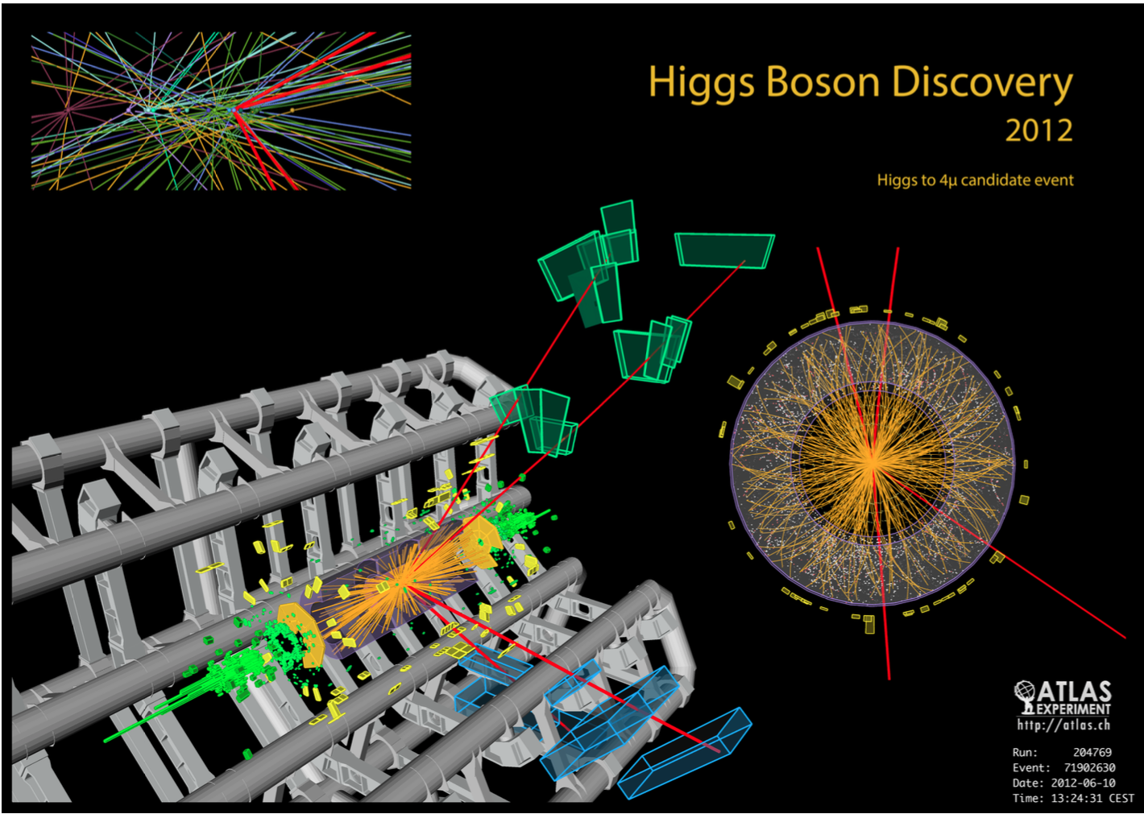
Ανιχνευτές Τροχιών
μέτρηση των τροχιών των παραγόμενων σωματιδίων
προσδιορίζουν
  φορτίο και
  ορμή
σε συνδυασμό με το μαγνητικό πεδίο
Οι τροχιές ανακατασκευάζονται από τα μετρηθέντα σημεία του χώρου:
ΔΕΝ χρησιμοποιείται πυκνό υλικό!

Slide 18
Πώς λειτουργούν οι ανιχνευτές τροχιών?
Δύο βασικές αρχές
  Ανιχνευτές Ιοντισμού
    Geiger-Müller counter
    MWPC
    TPC
    silicon detectors
  Ανιχνευτές Σπινθηρισμού
Πολυ-Σύρματος Αναλογικός Θάλαμος
Multi-Wire Proportional Chamber
Θάλαμος Προβολικού Χρόνου
Time Projection Chamber

Slide 19
Μετρητές Ιοντισμού
Παρουσία κβαντικής
Κάθοδος
+
-
+
+
-
+
+
-
+
+
signal
-
-
-
+
-
+
-
-
-
-
-
-
-
-
+
-
-
t = 0
Ανοδικό Σύρμα
-
t = t₁
καταιγισμός
+ HV
Σωλήνας γεμάτος μ’ ένα ευγενές αέριο
Δημιουργία σήματος κατά την κίνηση των e και ιόντων
Notes:
Track ionises gas atoms
electrons drift towards anode, ions towards cathode
around anode electrons are accelerated (increasing field strength)
further ionisation --> signal enhancement --> signal induced on wire

Slide 20

ATLAS Detector
Muon spectrometer
m Tracking
Toroid Magnet
Precision Tracking:
MDT (Monitored drift tubes)
CSC (Cathode Strip Chambers)
Trigger:
RPC (Resistive Plate Chamber)
TGC (Thin Gas Chamber)
Calorimeter system
EM and Hadronic energy
Liquid Ar (LAr) EM barrel and End-Cap
Tile Calo (Fe–scintillator) hadronic barrel
Muon Detectors
Tile Calorimeter
Liquid Argon Calorimeter
E = 7-8 TeV
L = 5x10³³cm⁻²s⁻¹
E = 13-14 TeV
L = 10³⁴cm⁻²s⁻¹
Inner Detector (ID)
Tracking
2T Solenoid Magnet
Silicon Pixels 50 x 400 mm²
Silicon Strips (SCT)
Transition Radiation Tracker (TRT) up to 36 points/track
Toroid Magnets
Solenoid Magnet
SCT Tracker
Pixel
TRT tracker
3 Level Trigger system
L1 – hardware – 100 kHz 2.5 ms latency
L2 – software – 3-4 kHz 10 ms latency
EF – software – 100 Hz 1-2 s latency
HL-LHC

Slide 21
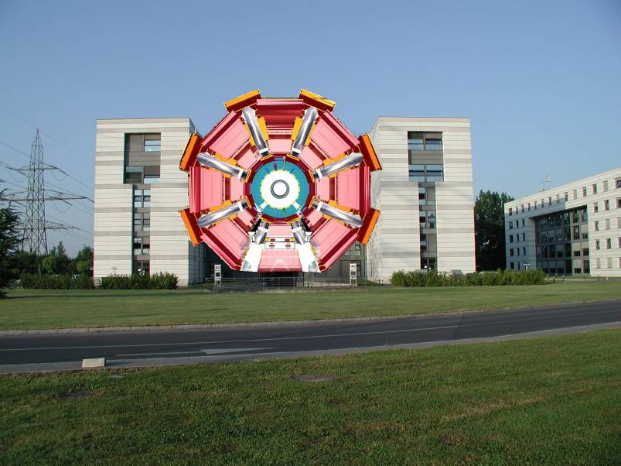
ATLAS
21

Slide 22
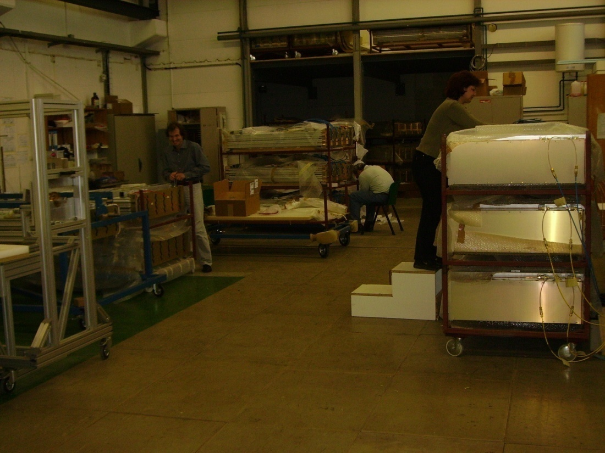
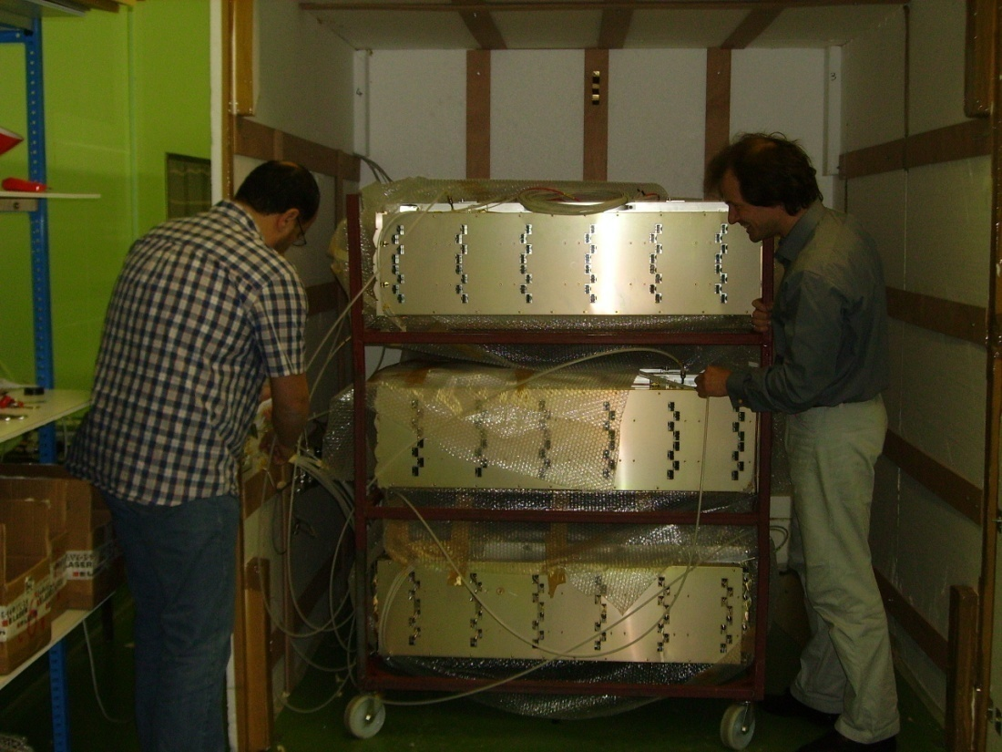
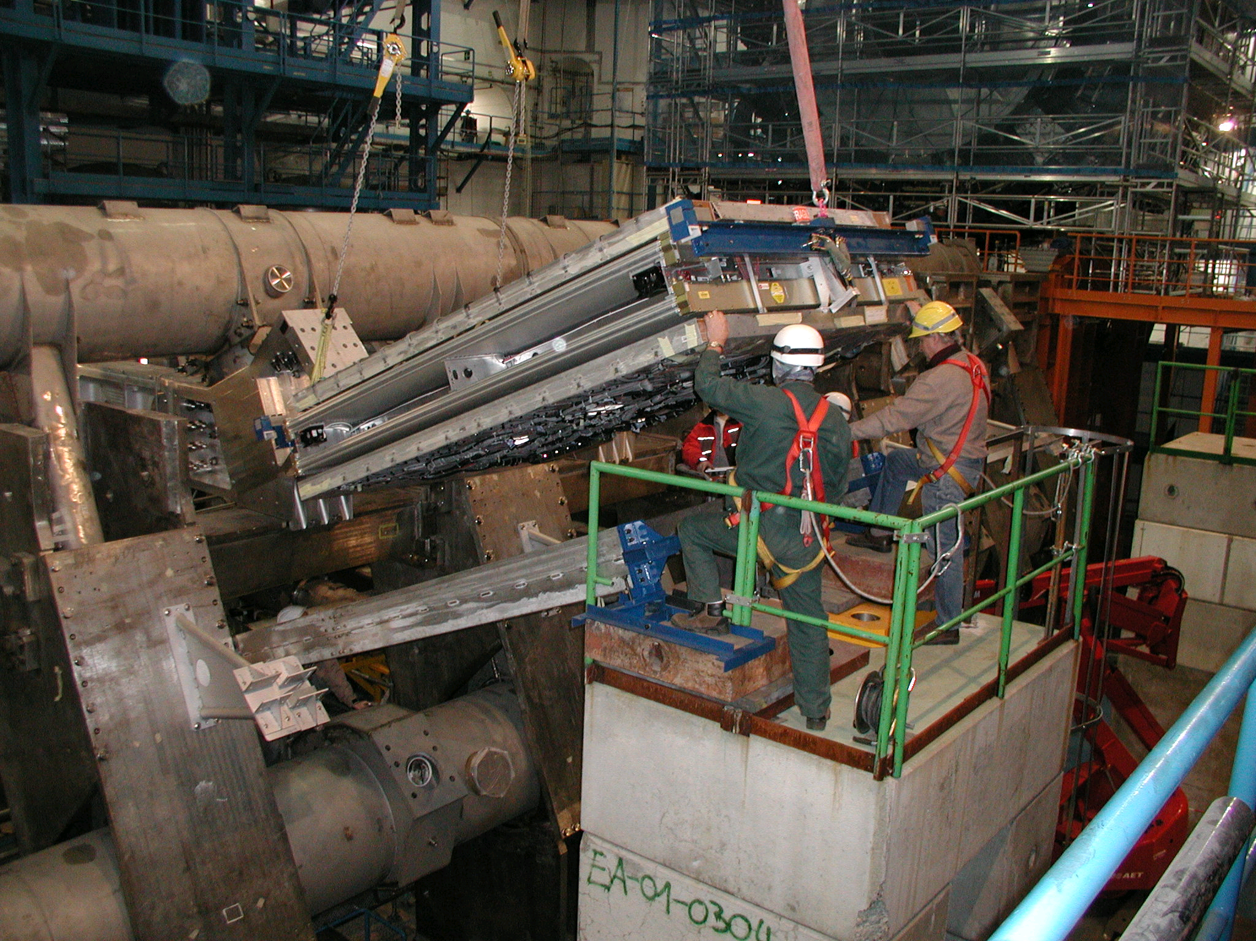
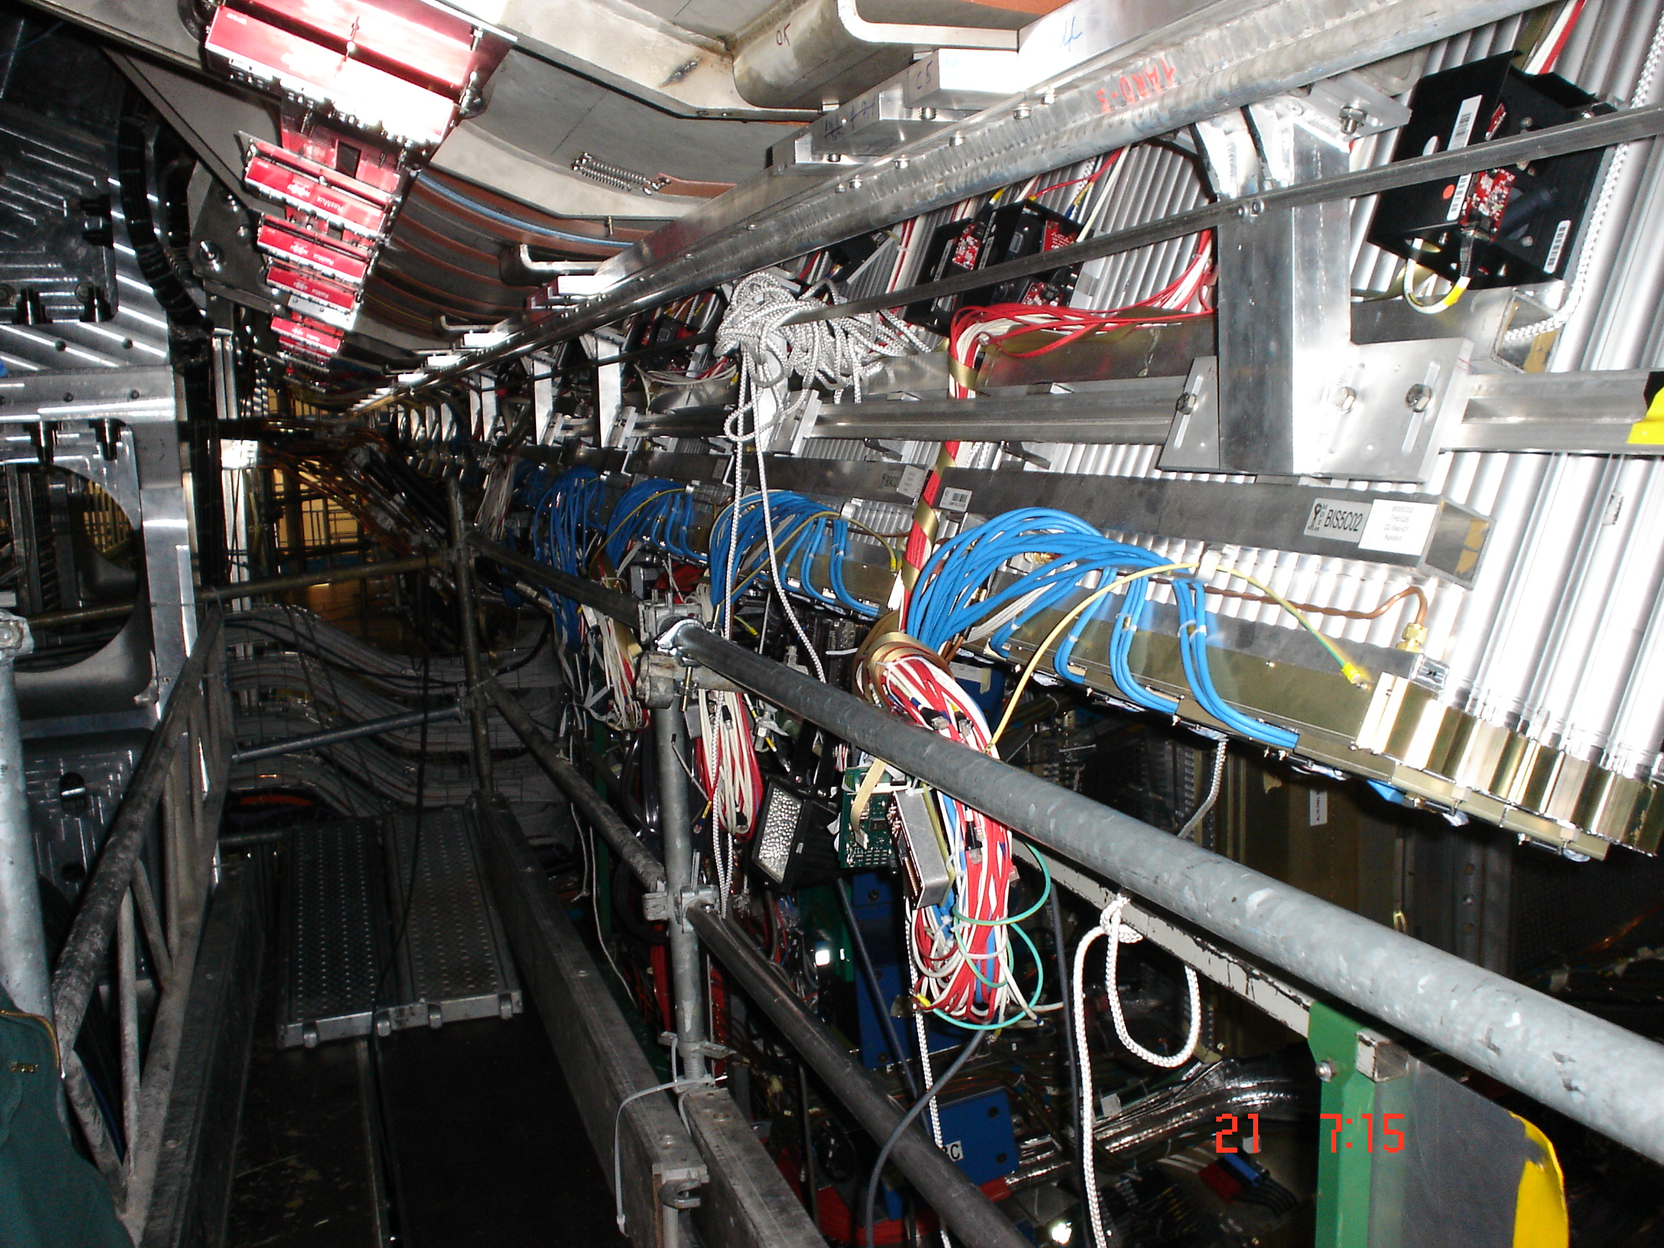
Μετρητές Ιοντισμού του Πειράματος ATLAS

Slide 23
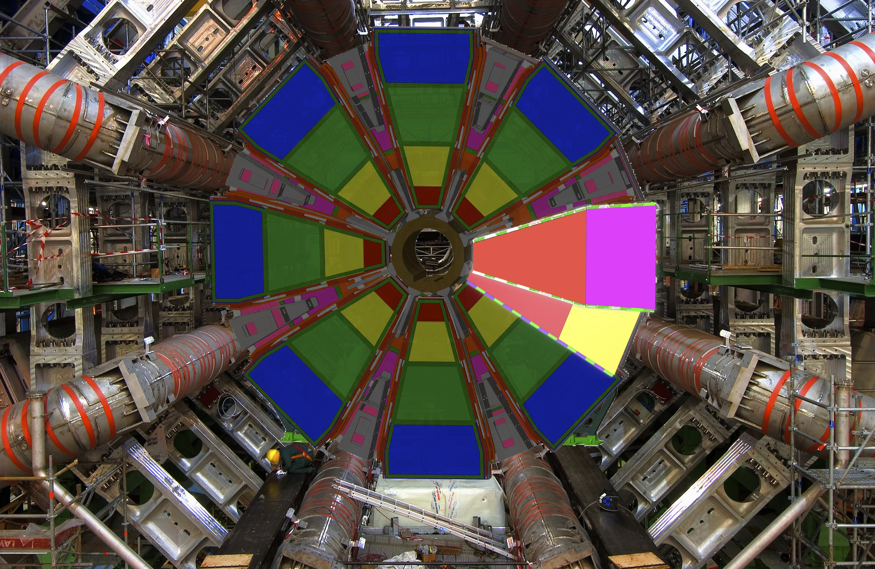
Micromegas Detectors in Large Scale Experiment-ATLAS
Ανιχνευτές Σωματιδίων, Αύγουστος 2016

Slide 24
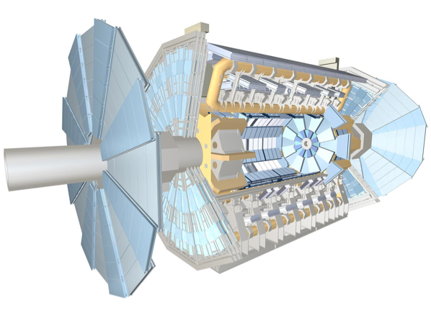
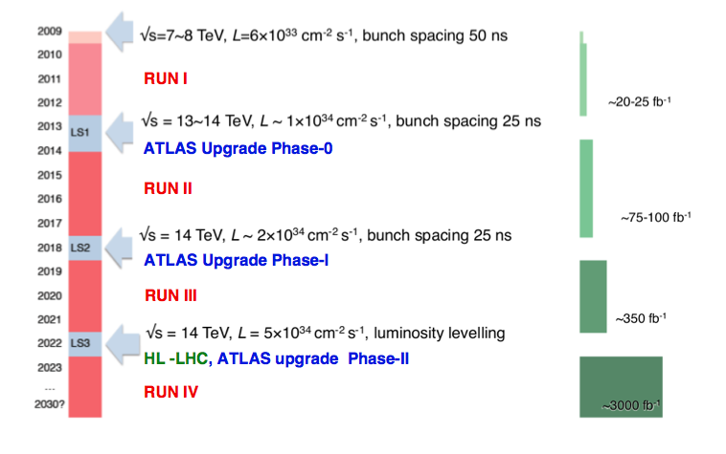
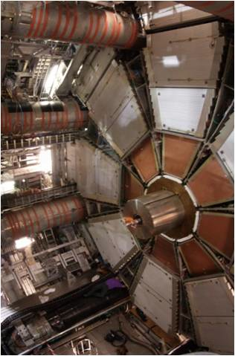
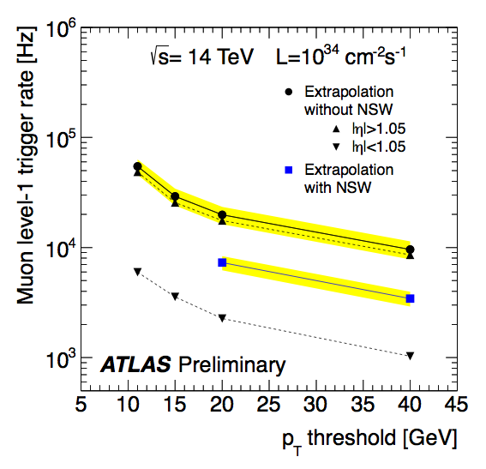
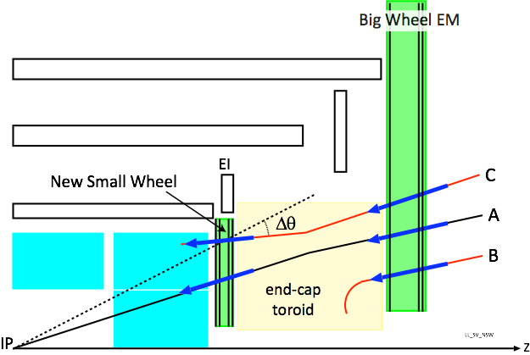
Motivation ATLAS Small Wheel Upgrade 2017-18 (Phase I)
The innermost station of the muon endcap
Located between endcap calo and toroid
Pseudorapidity coverage:
1.3 < |η| < 2.7
2017-2018
The ATLAS upgrade is motivated primarily by the pile-up rate (<n>=55 interactions per 25 ns bunch crossing) that are expected at L=2×10³⁴ cm⁻²s⁻¹. This will lead to an increased particle flux (rate) which the present detectors (MDT + CSC) cannot handle efficiently. Also, added trigger capability.
Replacing the Small Wheels with a detector that can provide precise tracking and trigger segments will eliminate fake triggers without loss on physics acceptance.
2021-2022
Today:
MDT chambers (drift tubes) +
TGCs for 2nd coordinate (not visible)
L1 trigger
chambers
CSC chambers

Slide 25
Detector Requirements for the New Small Wheel
High rate capability: 10–15 kHz/cm² (n, γ, p, µ) at small radii
Spatial resolution: ≤100 µm independent of track angle
Efficiency: ≥95% per plane
Trigger capability (25 ns bunch identification)
Radiation tolerance: (100 kRad/year) for ≥10 years
Affordable costs

Slide 26
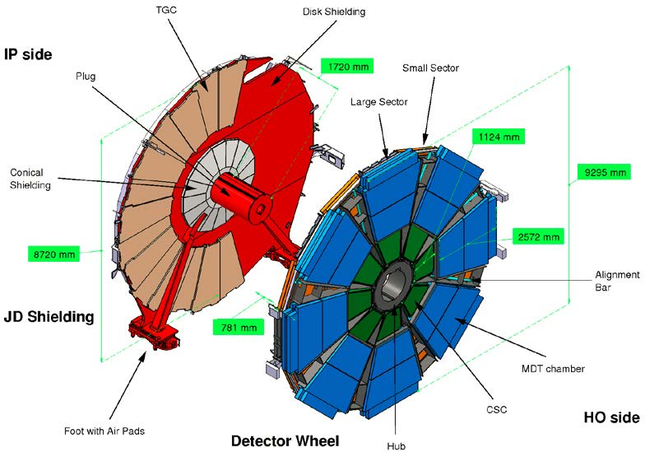
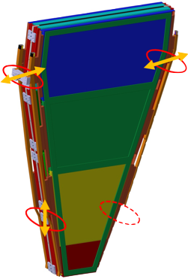
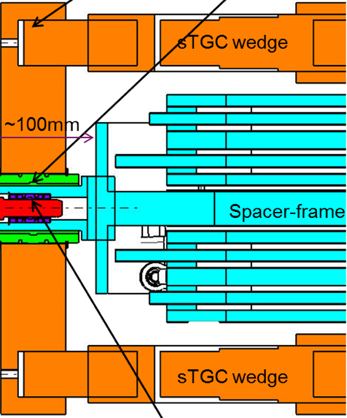
New Small Wheel (NSW) Layout
Two technologies: Both Micromegas & sTGC detectors will provide tracking and trigger data
16 Sectors per Wheel (8 large, 8 small)
2 Multilayers per Sector for Micromegas & 3 Multilayers per Sector for sTGC
8 Micromegas Layers & 8 sTGC Layers per Multilayer

Slide 27
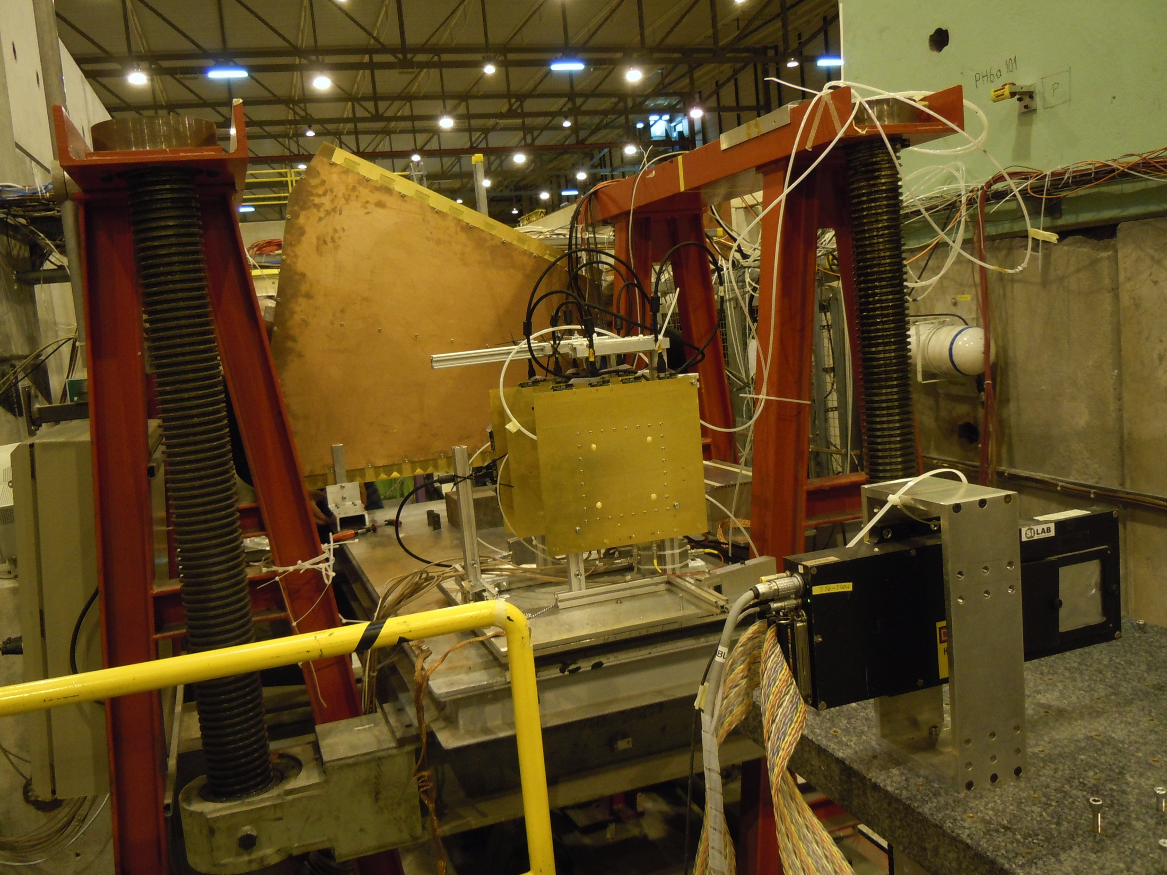
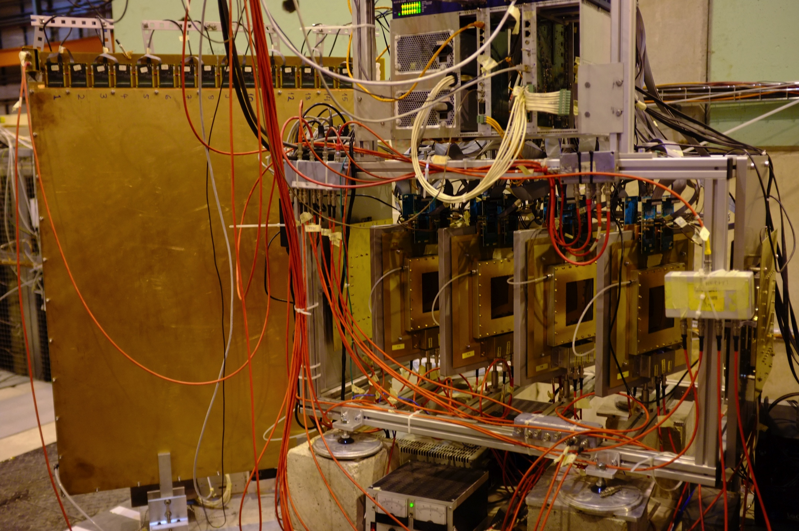
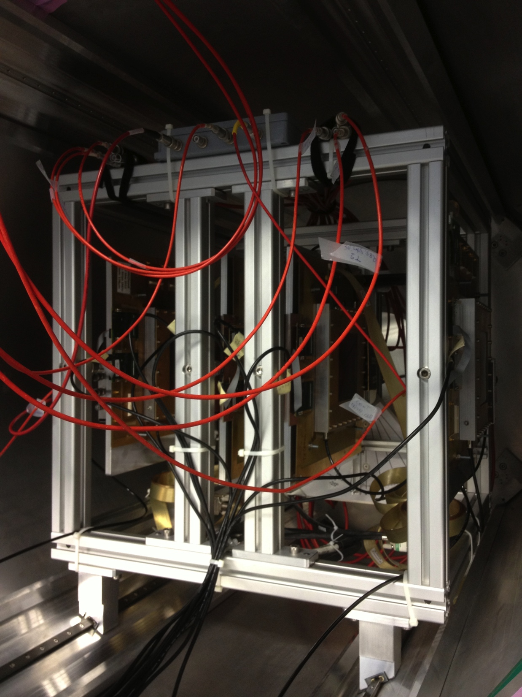


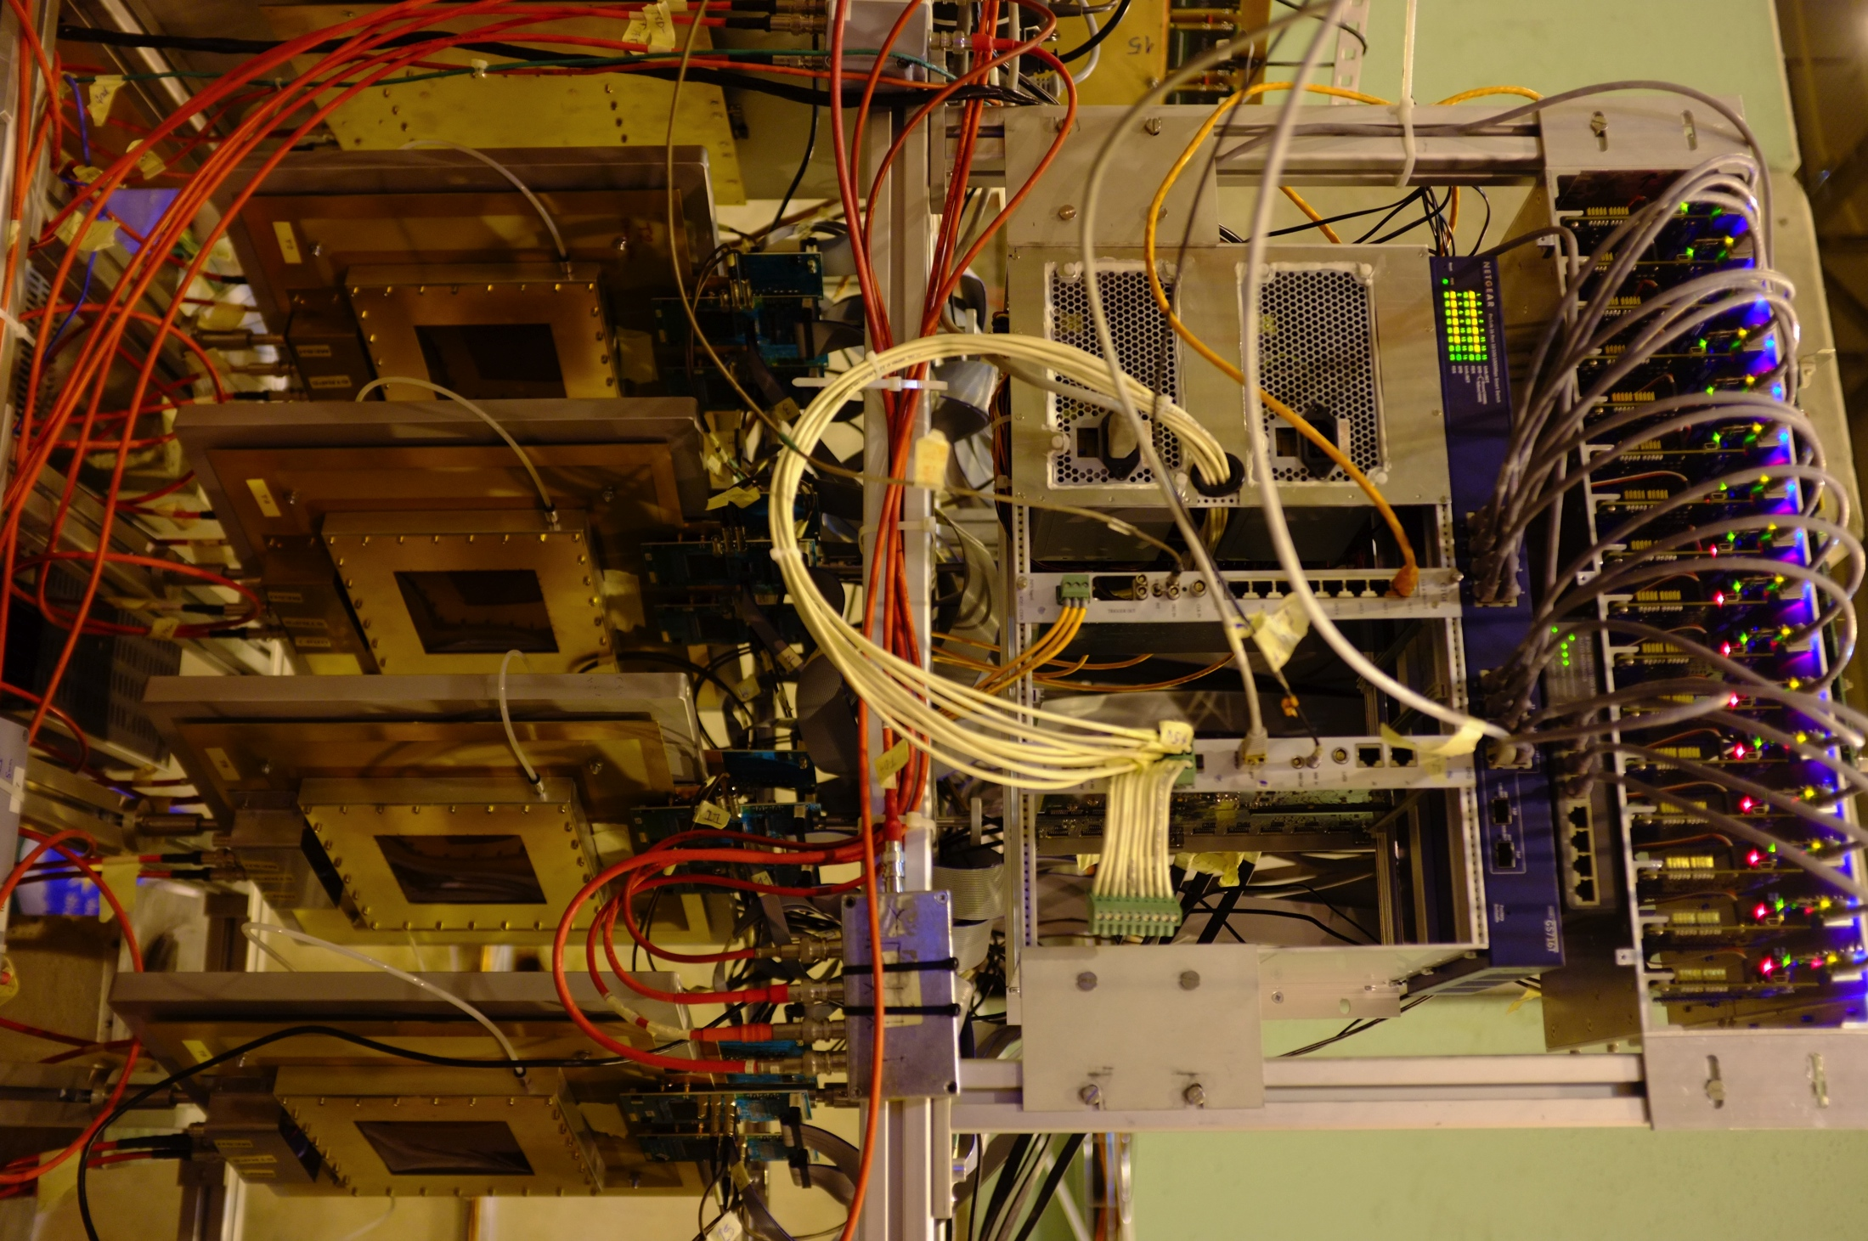
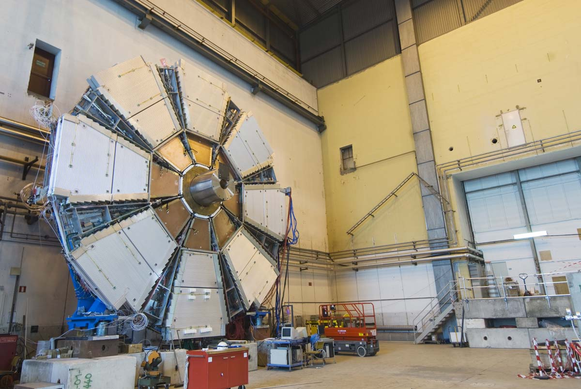
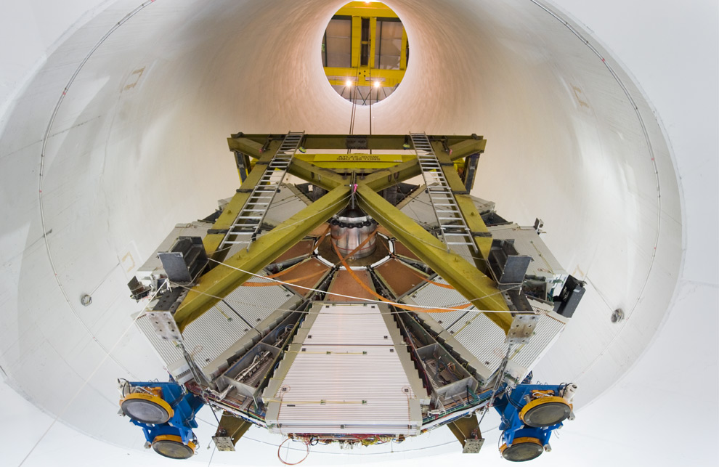
Full Development Time-Plan
non-resistive MM, SPS/CERN,
Demokritos-GR
resistive MM, SPS/CERN, Demokritos-GR,
Garching-GE
resistive MM, DESY II/DESY,
LNF-IT, CEA-FR
1x1m²
2008
2009
2010
2011
2012
2013
developed new MM
technology
LoI
approved by ATLAS
TDR
module-0 production
& qualification
Full-production of
chambers and electronics
Full commissioning
on surface
Full installation in cavern
Running...
2014
2015
2016
2017
2018
2019

Slide 28
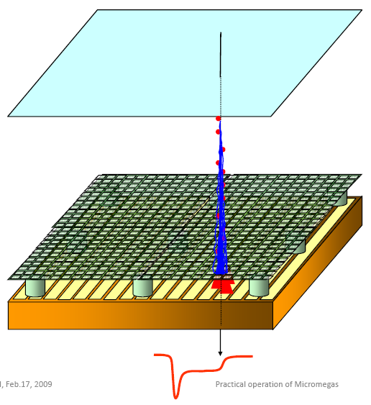
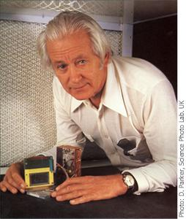
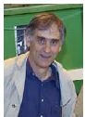
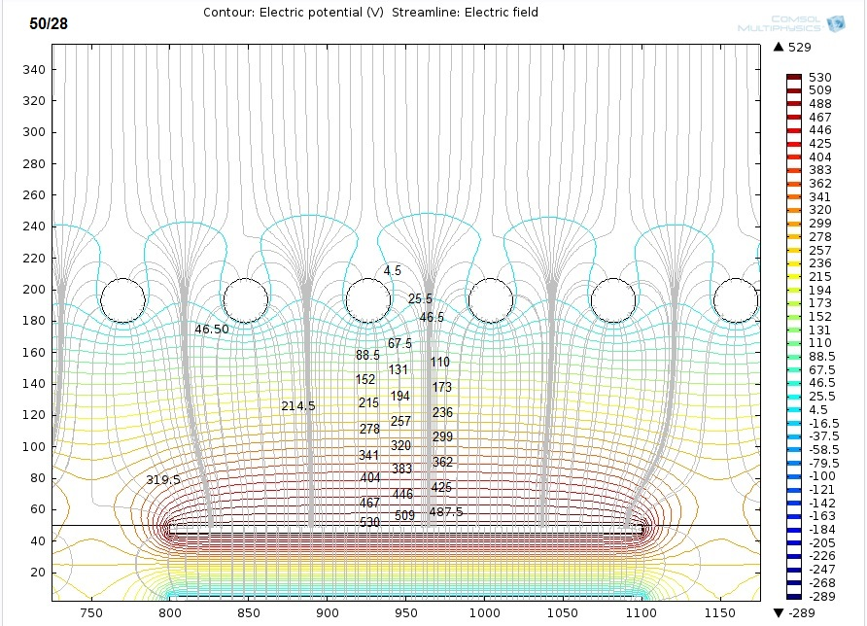
Micromegas technology – History & Birth
Micromegas (MICRO-MEsh GASeous Structure)
Belongs to the family of Micro-Pattern Gas Detector (MPGD), the gaseous detector family born in the 1988 with the Micro-Strip Gas Chamber (A. Oed).
MM are parallel-plate chambers where the amplification (up to 10⁵) takes place in a thin gap, separated from the conversion region by a fine metallic micro-mesh, supported by ~100 µm high insulating pillars.
Charge is collected on the anode readout board, generally realized with suitable segmented standard PCB.
Y.Giomataris, Ph.Rebourgeard, JP Robert and G. Charpak,
NIM A 376 (1996) 29-35
Funnel field lines → electron transparency very close to 1
Small gap → fast evacuation of the positive ions (~100 ns)
“….our detector combines most of the qualities required for a high-rate position-sensitive particle detector: excellent resolution can be obtained with fine strips printed on a thin G10 substrate or a thin kapton foil.”

Slide 29
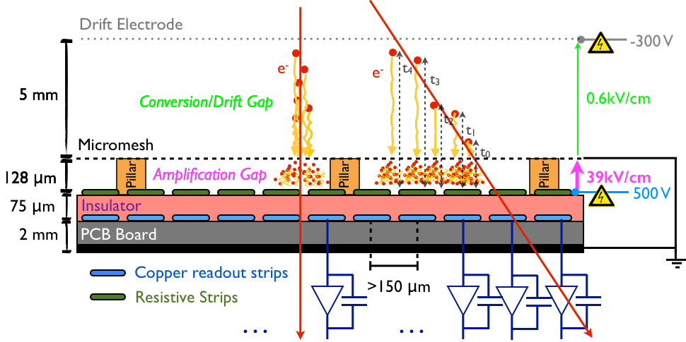
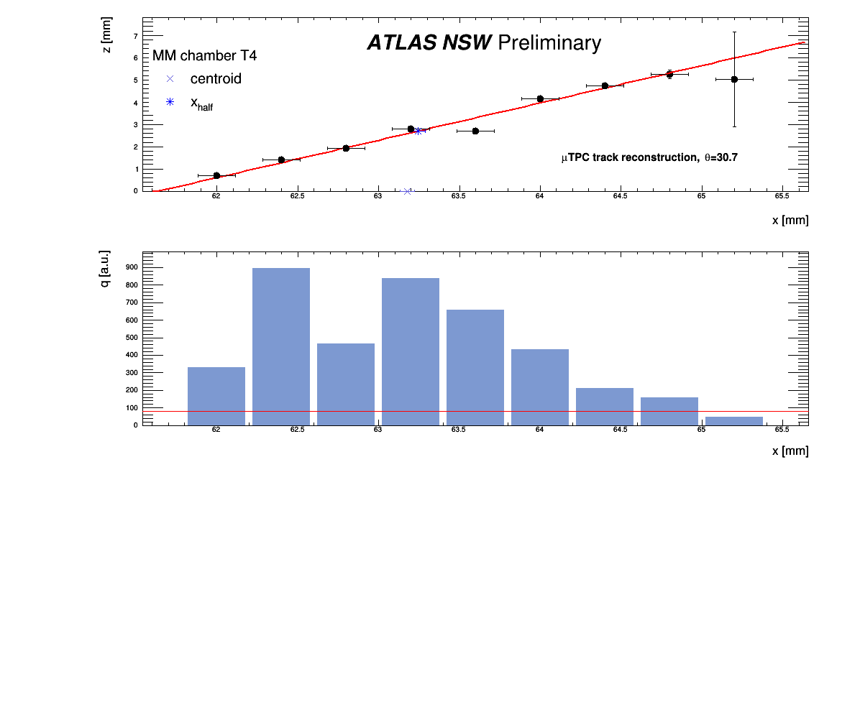
Αρχή Λειτουργίας

Slide 30
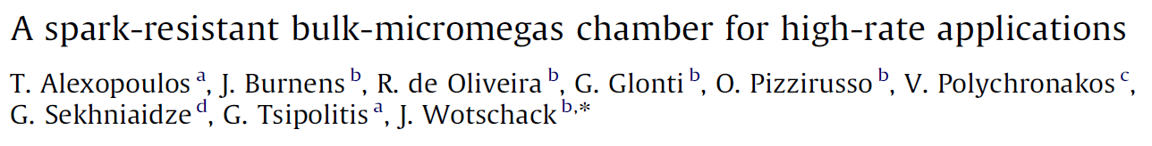
2010: Making Micromegas Spark Resistant
original type
resistive type
Drift mesh - Cathode
Drift mesh - Anode
E_{drift}
Charge track
Charged track
5 mm
5 mm
Mesh support pillars
E_{drift}
Mesh
Mesh
128 μm
E_{ampl}
Pillar
Pillar
128 μm
Pillar
E_{ampl}
Pillar
avalance
avalance
Insulating layer
PCB
Anode Strips
Anode Readout Cu Strips
0.15 mm x 100 mm
Resistive Strips
10 – 20 MΩ/cm
Tested several protection/suppression schemes
  A large variety of resistive coatings of anode strips
    Did not manage to find a safe solution; damage after few hours or days (sometimes minutes) of operation
    Problems cured by adding an insulating layer: R11 ++
  Double/triple amplification stages to disperse charge, as used in GEMs (MM+MM, GEM+MM)
Settled finally on a protection scheme with resistive strips
Tested the concept successfully in the lab (⁵⁵Fe source, Cu X-ray gun, cosmics), H6 pion & muon beam, and with 2.3 MeV and 5.5 MeV neutrons
original type MM
resistive type MM

Slide 31
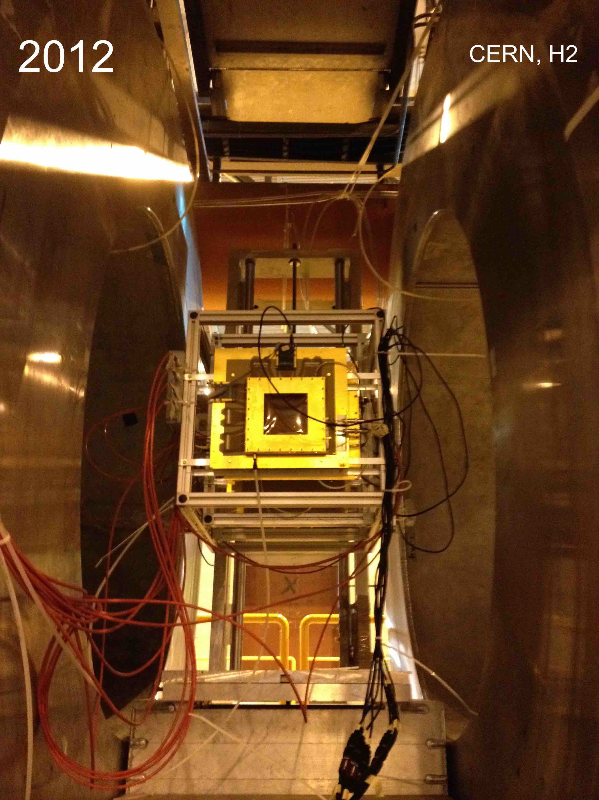
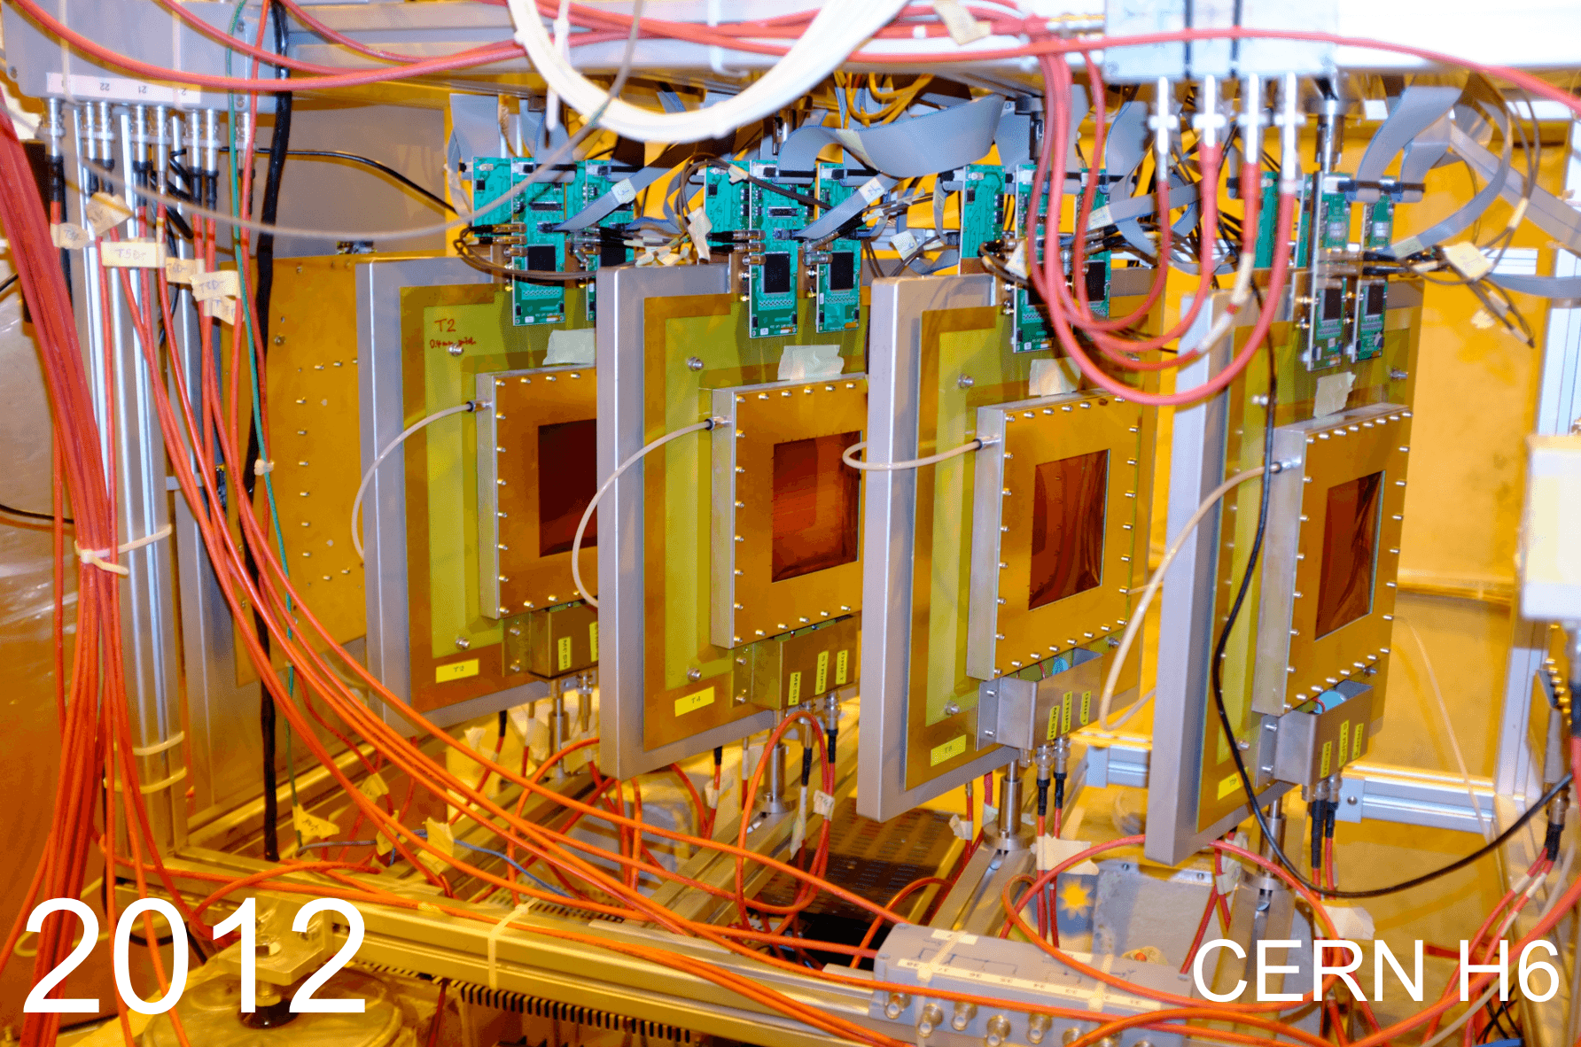
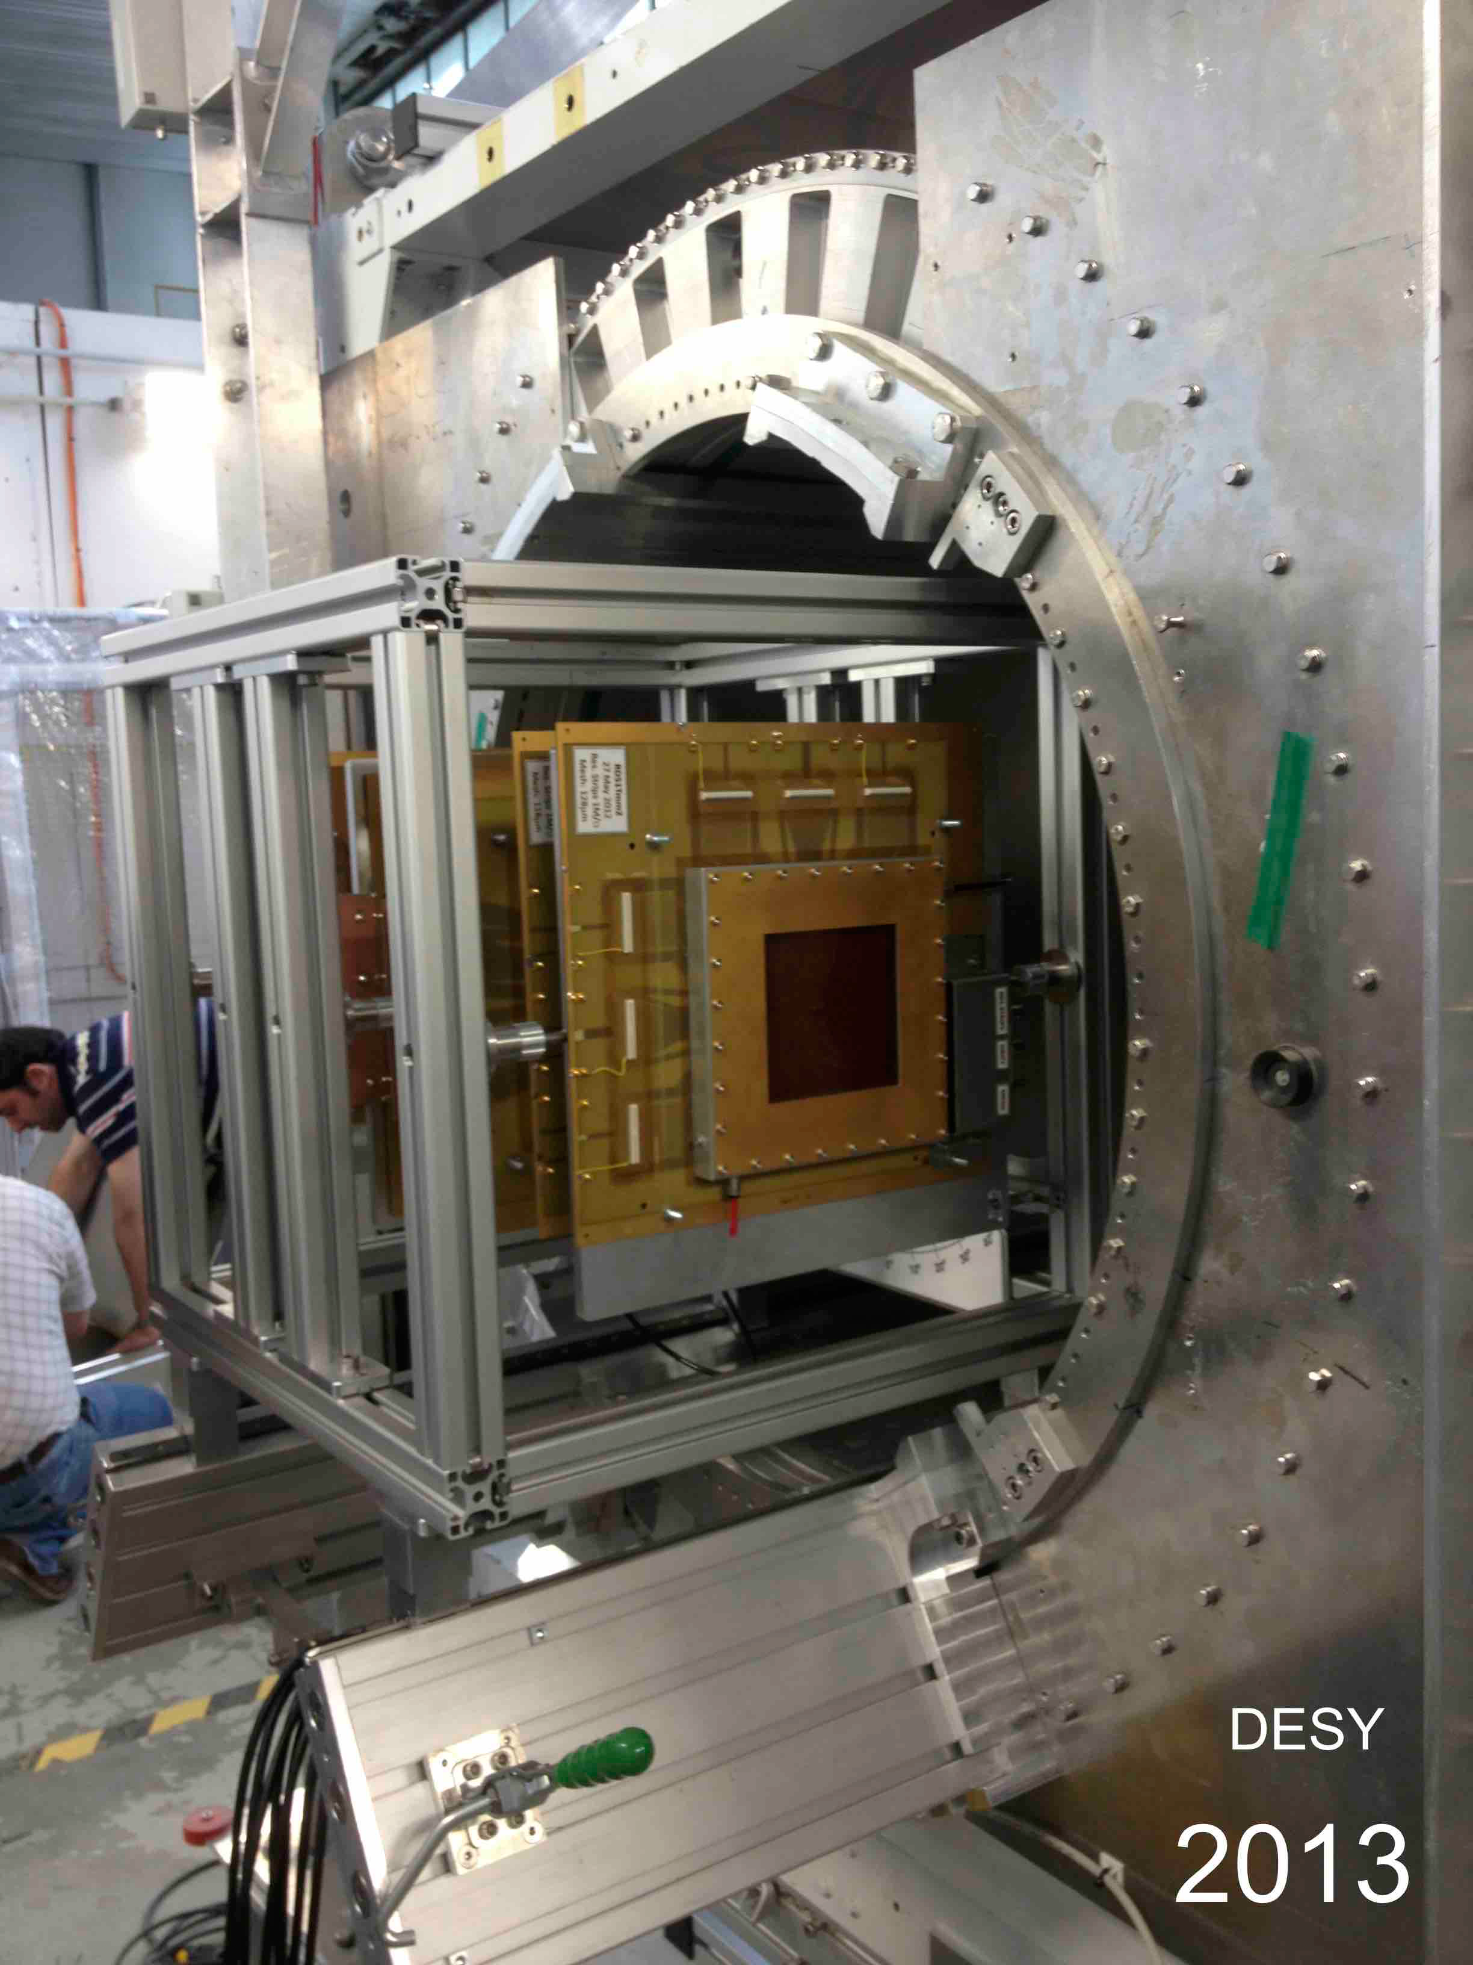
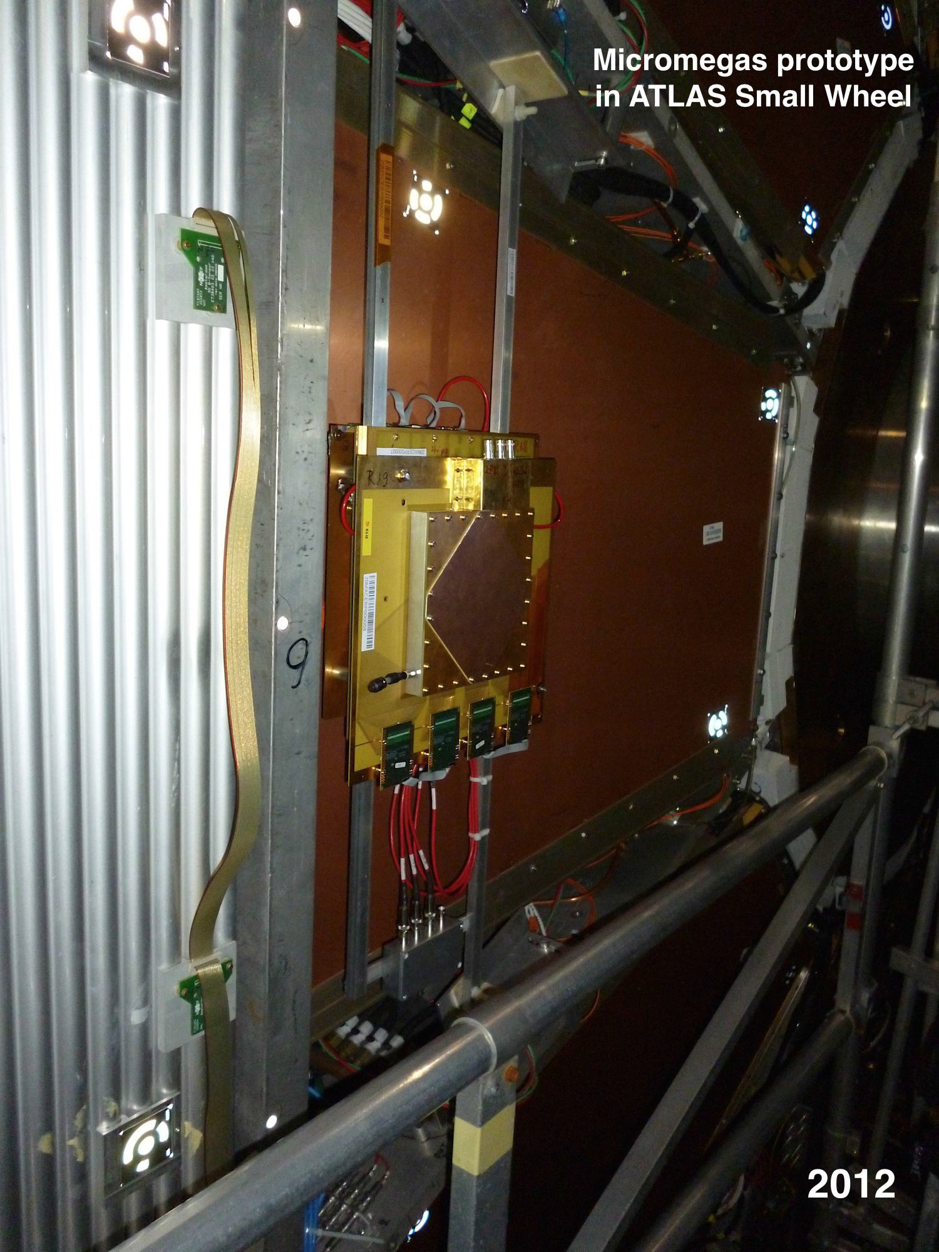
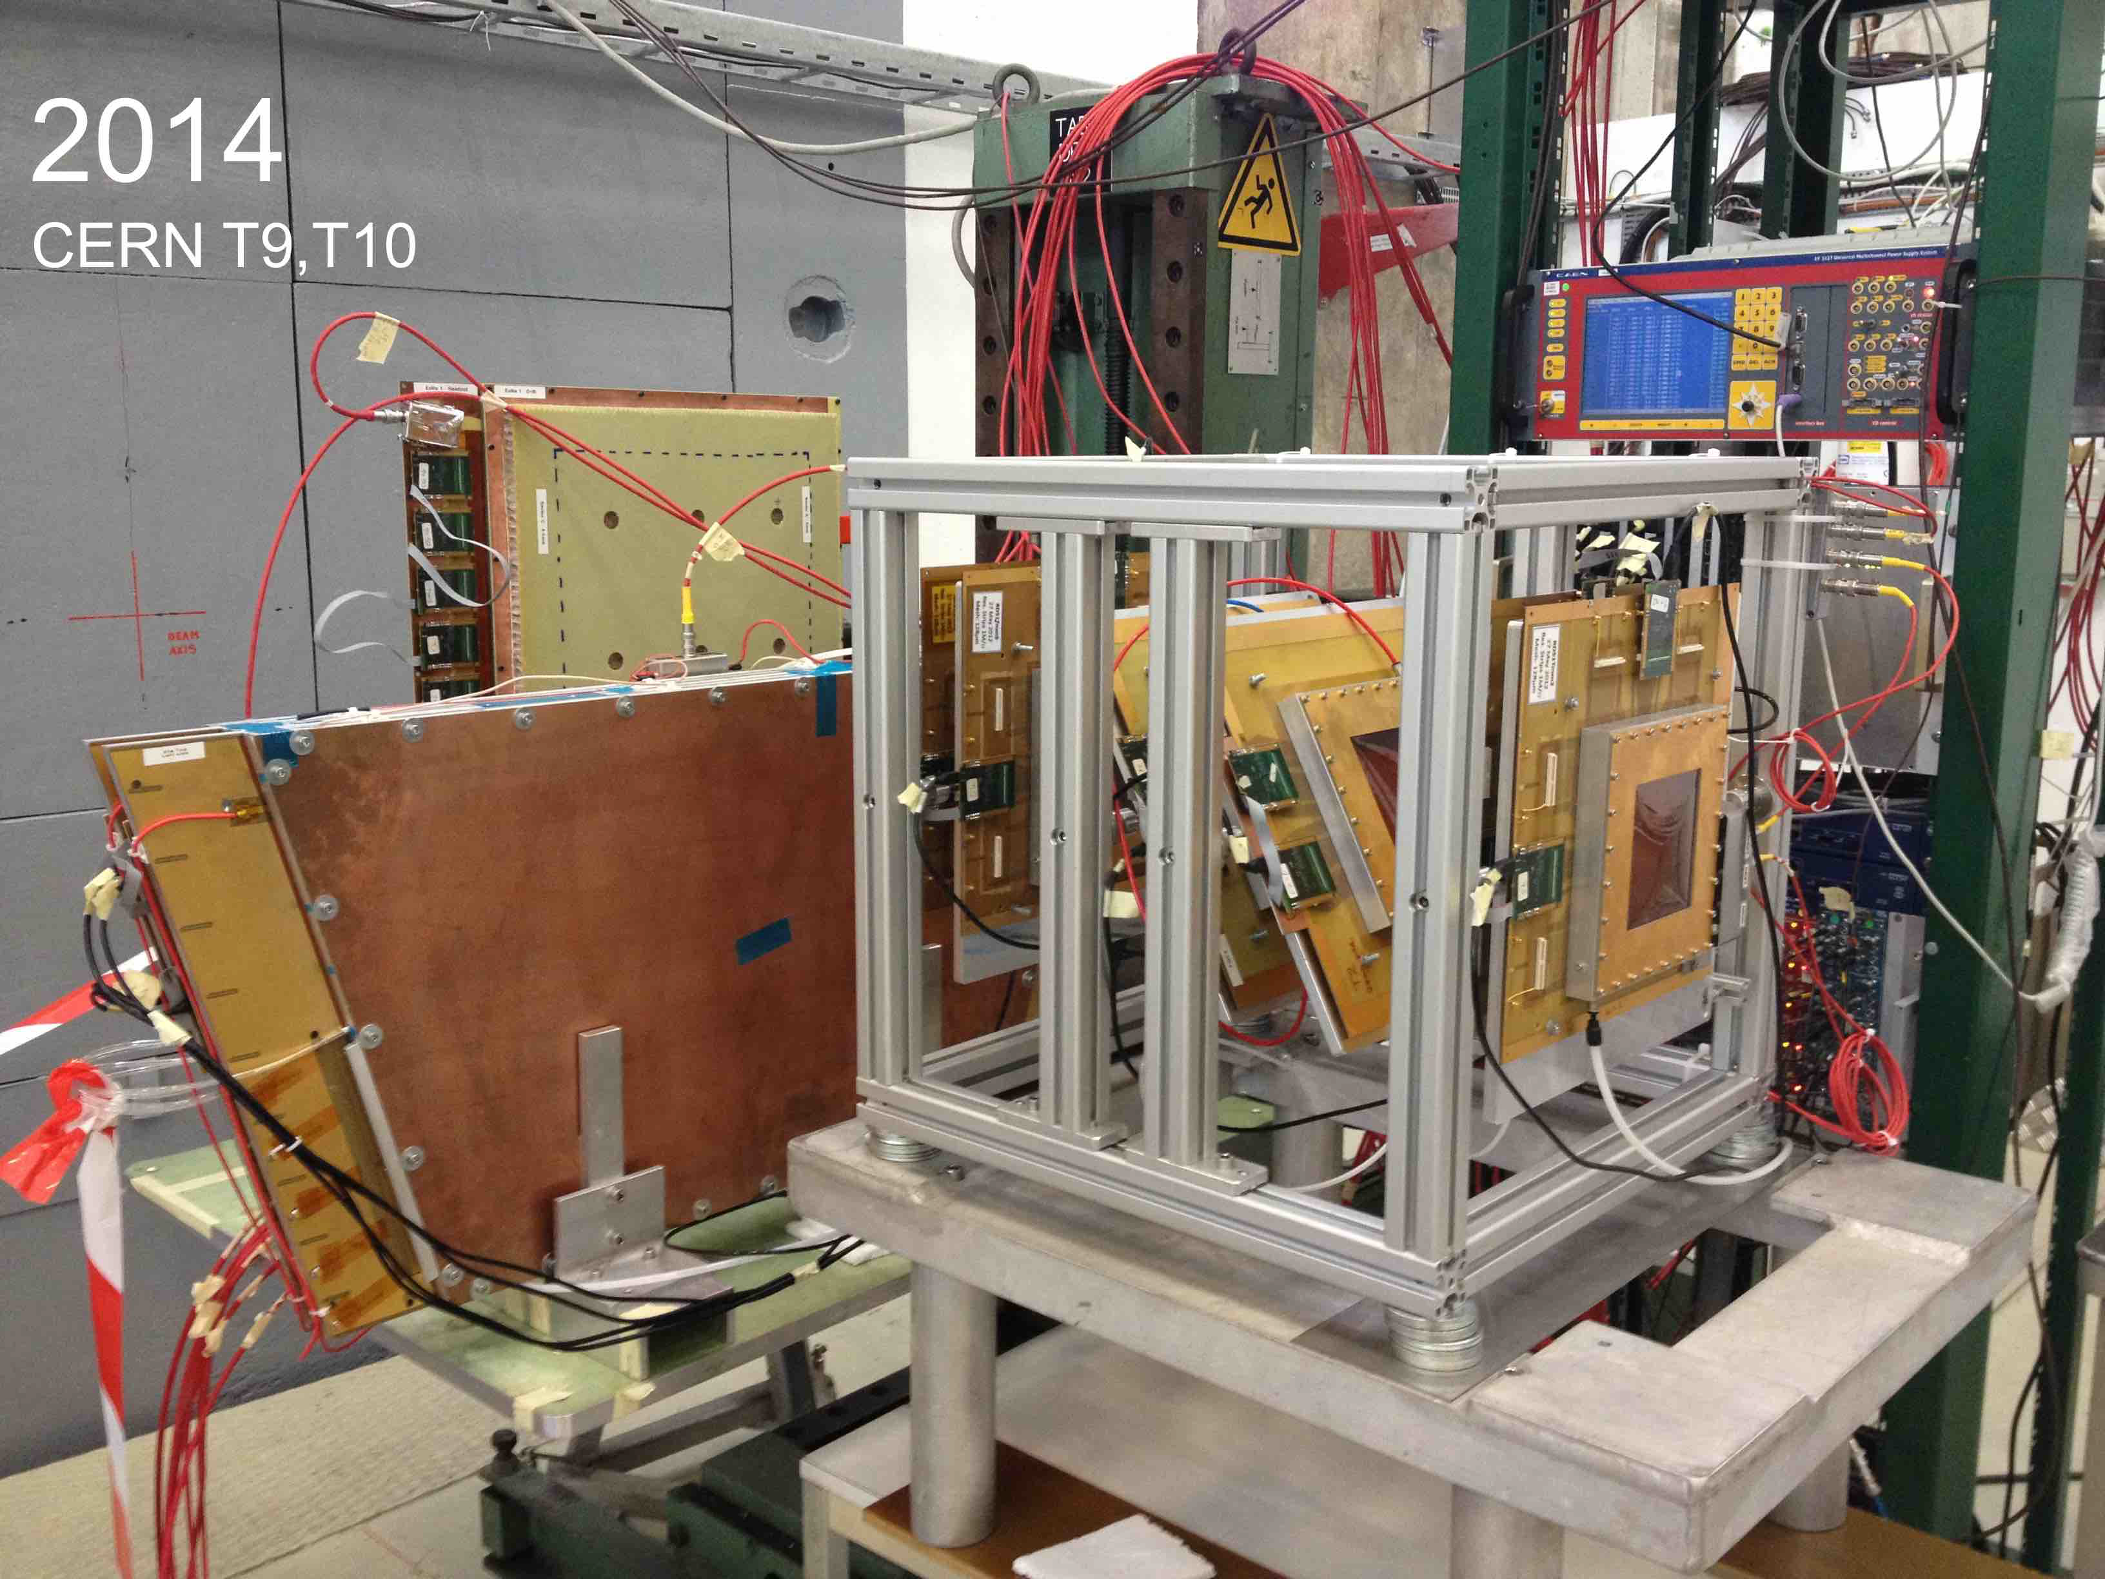
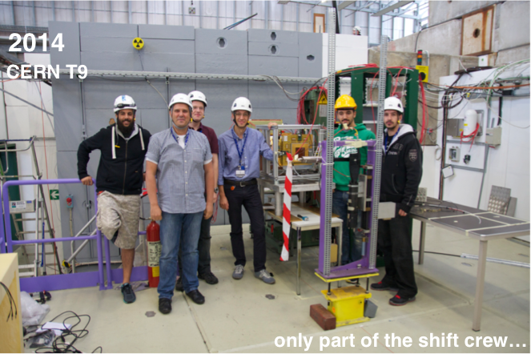
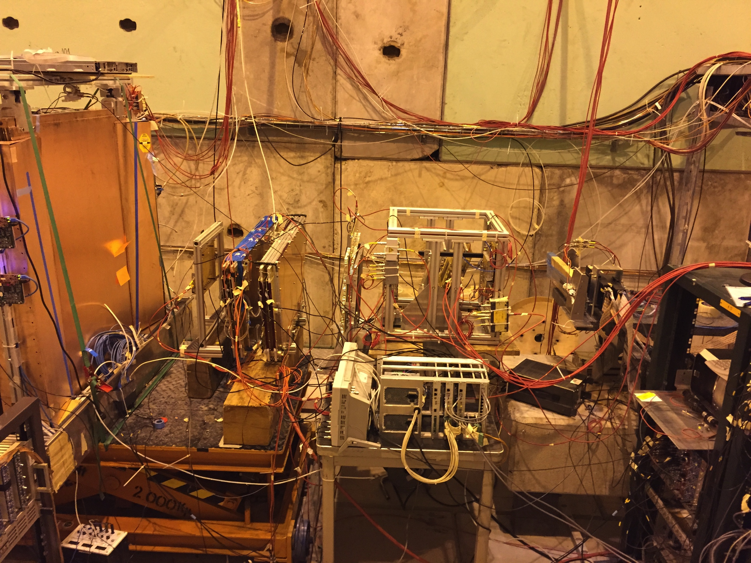
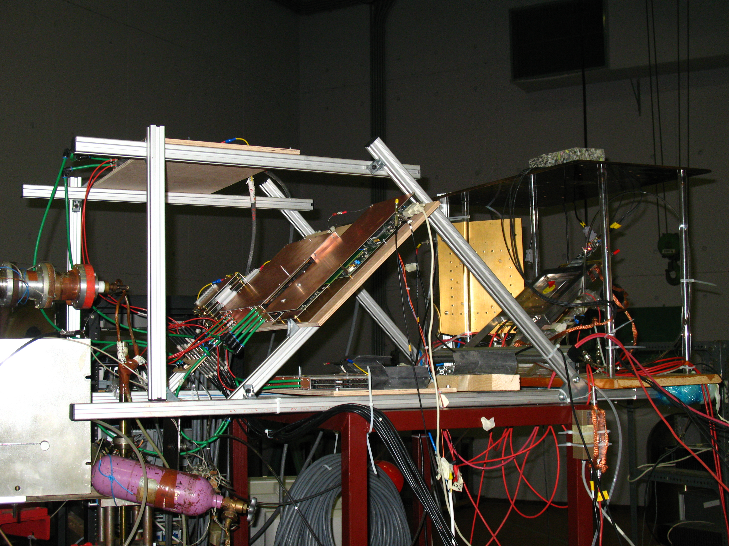
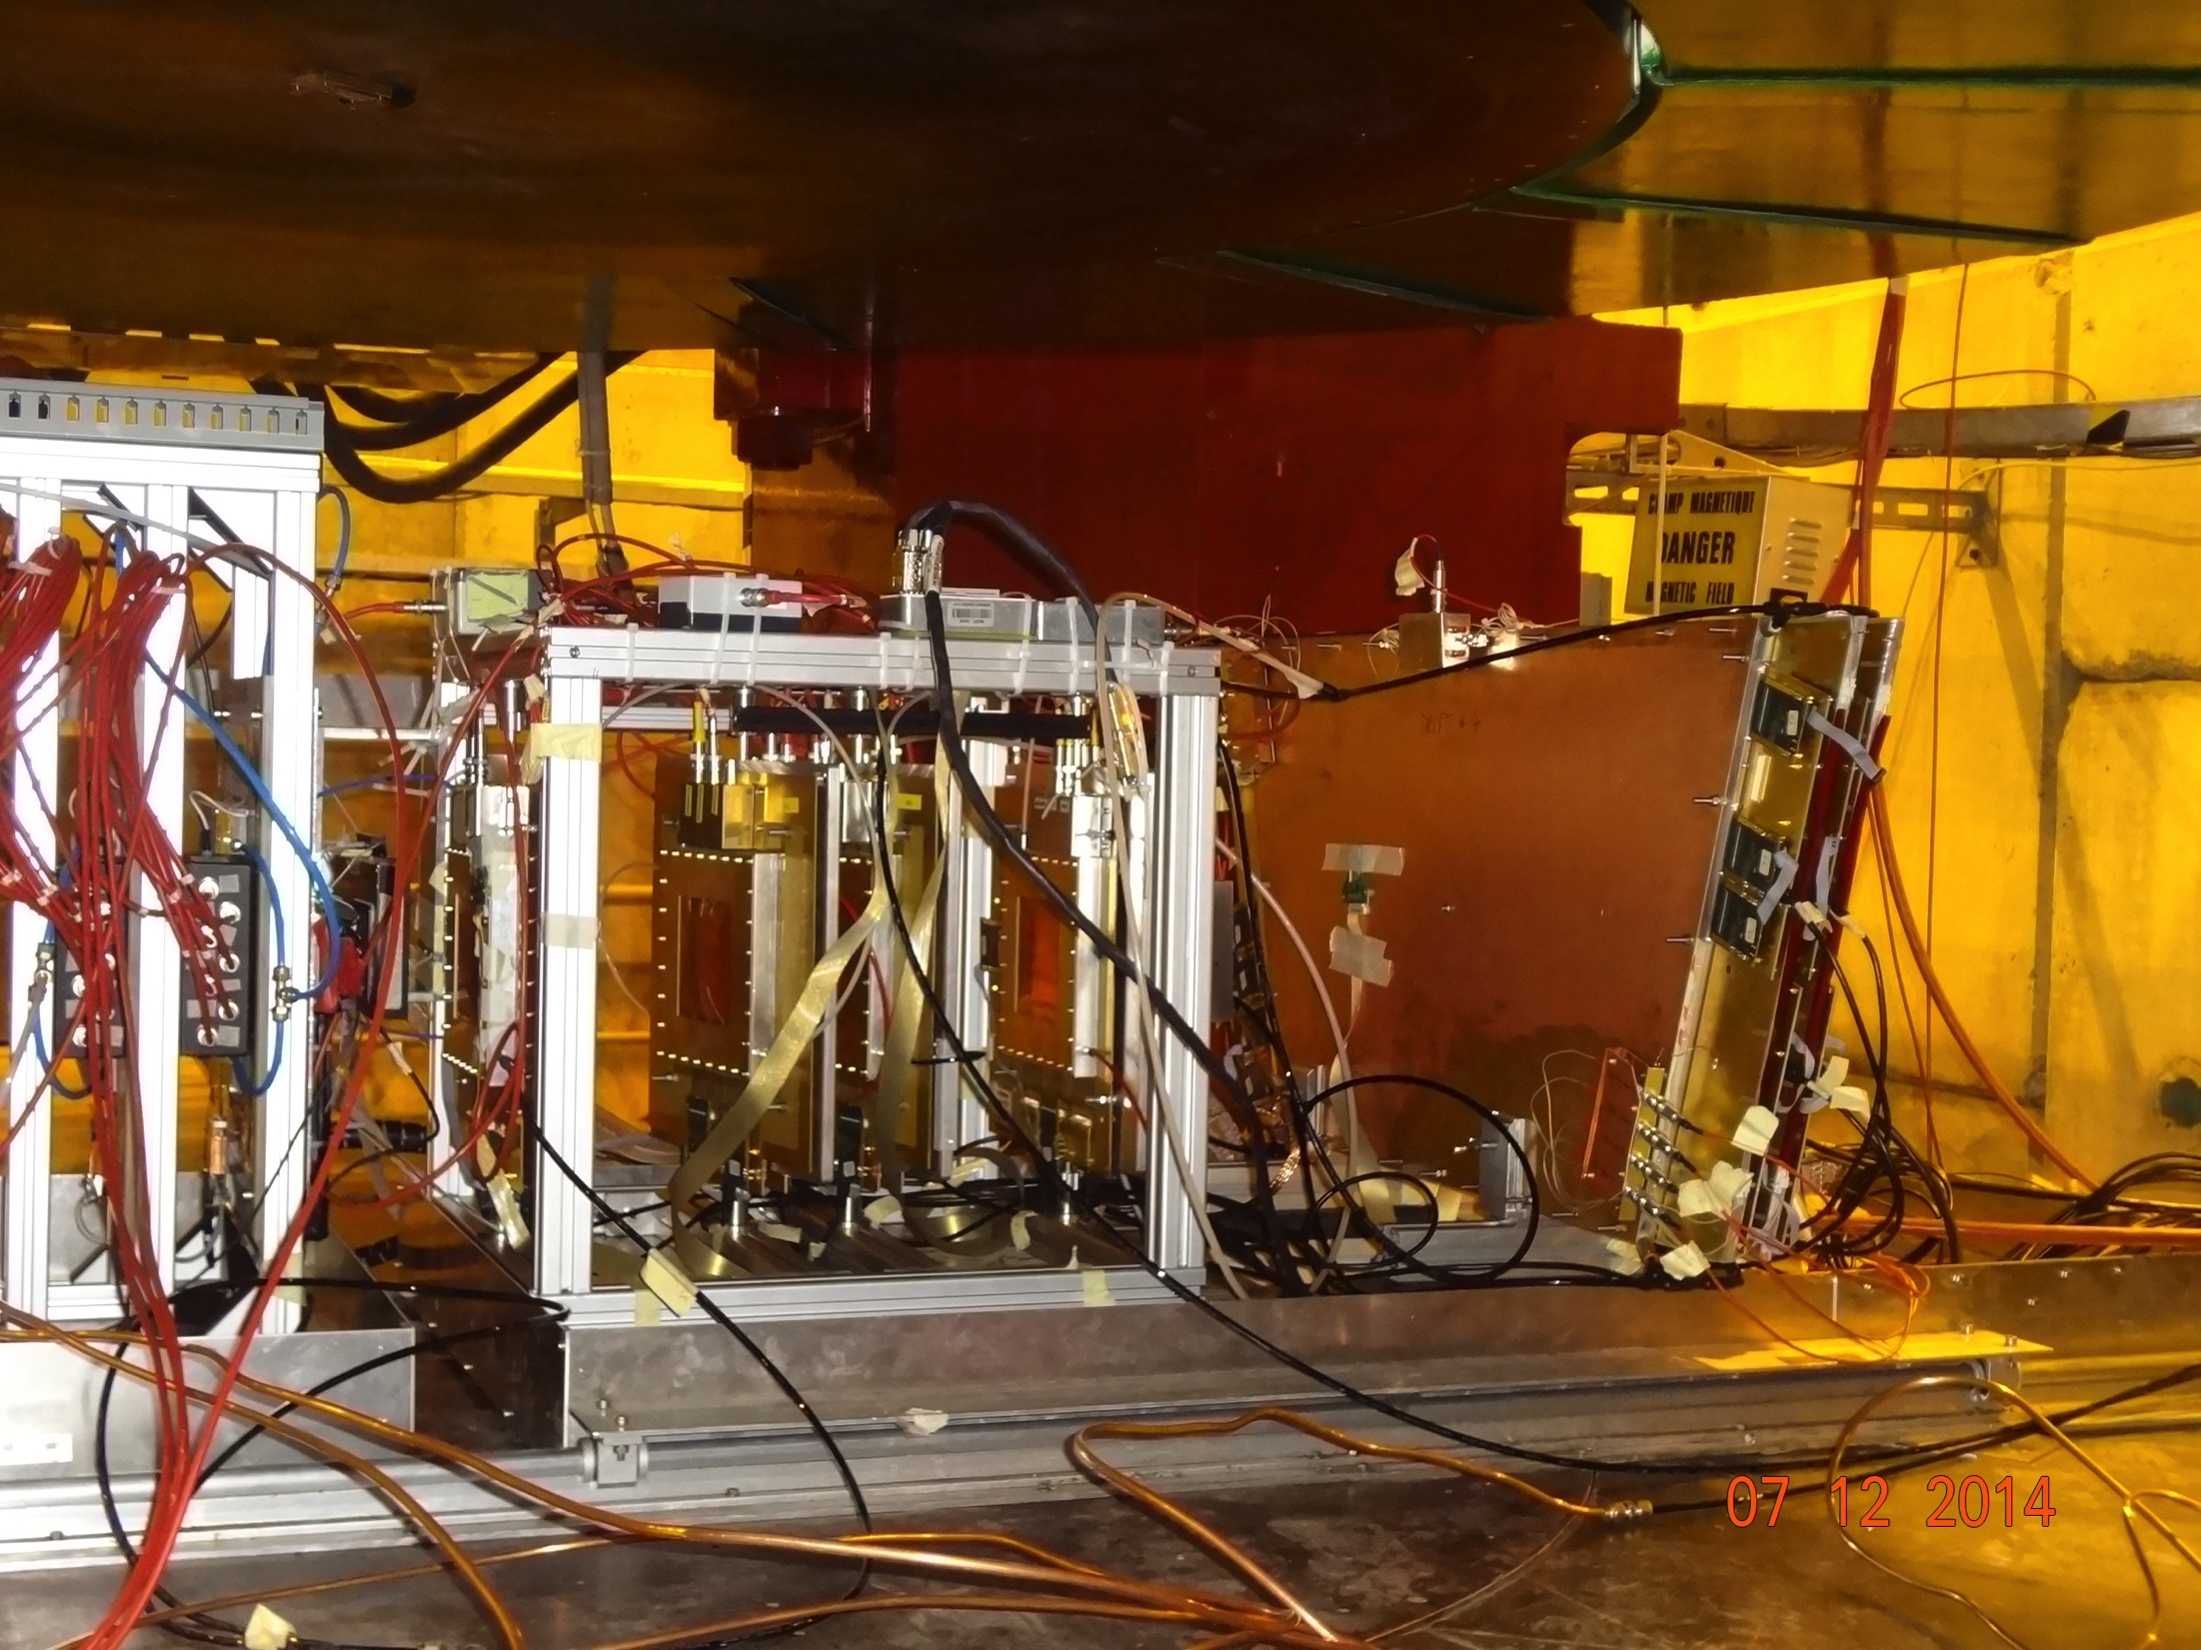
Performance Studies in Testbeams
2014 CERN SPS/H6
Several test beam periods (since 2008) studying different Micromegas prototypes ((non)resistive, small, large, multi-readout, multi-layer etc.) in various beam and magnetic field conditions
sTGC
2014 CERN SPS/H4- B-field
MAMMA neutron test in “Demokritos”
micromegas
Tandem-Demokritos

Slide 32
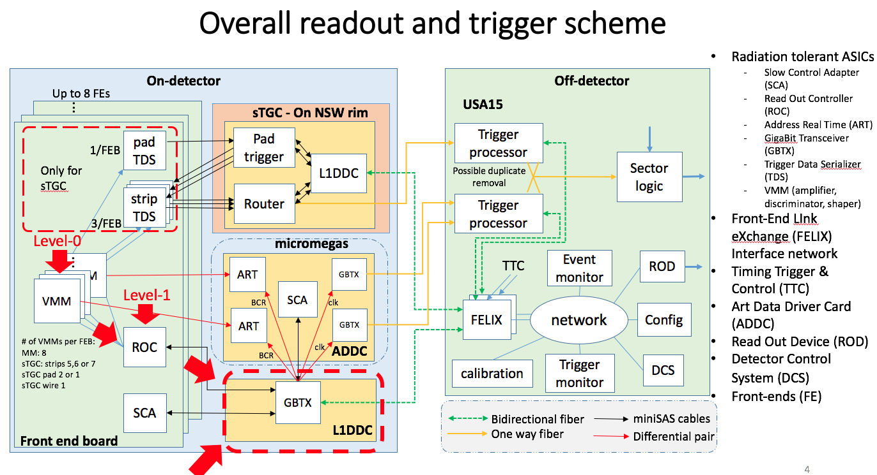

Slide 33
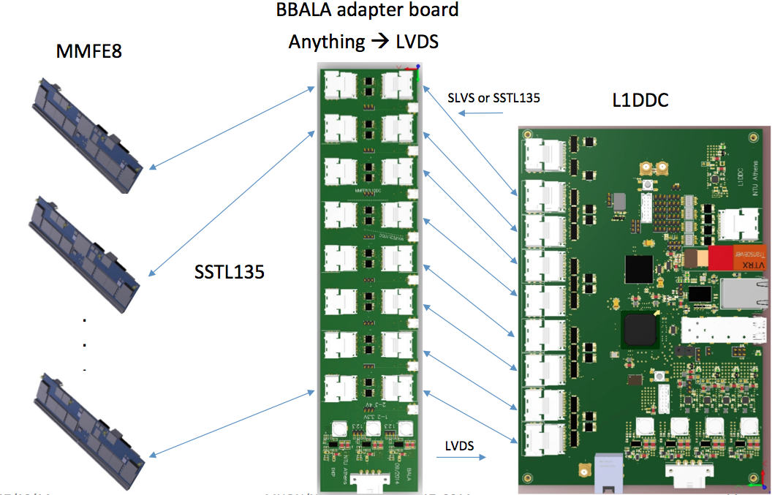
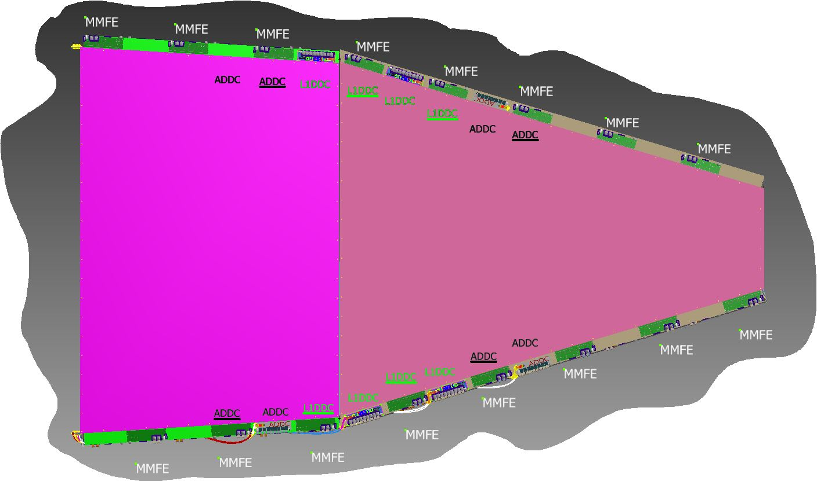

Electronics Readout
Readout system based on L1DDC Data driver cards are being designed by NTUA

Slide 34

Readout Electronics Design in Greece

Slide 35


Micromegas Construction
Mechanics & Electronics is a multi-national operation; Mechanics: institutes from 6 countries, Electronics: Institutes from 10 countries (USA, Italy, Romania, Netherlands, Italy, Israel, Greece, France, Chile, Taiwan) -- Total: 30 Institutions are involved
8 layers of Micromegas detectors will equip each large & small NSW sectors; for half of the layers, the strips will be under a stereo angle to measure the second coordinate.
Total Surface | 1200 m²
Total number of MM Channels | 2.1 M
Micromegas Strip Pitch | 0.445 mm
Gas | Ar:CO2 93:7 atm pressure
Drift Gap | 5 mm
Amplification Gap | 128 μm
HV on Resistive Strips | 550 V
Drift Field | 600 V/cm
Resistive Strips | 10-20 MΩhm/cm
Stereo Strips on 4/8 Layers | 1.5º
Greece/Russia
CERN
Italy
France

Slide 36
Θάλαμος Προβολικού Χρόνου (Time Projection Chamber)
MWPC
μετρά r, φ
E
-
B
+
-
+
-
-
-
+
-
-
-
-
-
+
-
-
+
-
Ανοδικά Σύρματα
+
Κύλινδρος γεμάτος με αέριο
z = v_{drift} t

Slide 37


ALEPH TPC

Slide 38


Ανιχνευτές Μικρολωρίδων Πυριτίου
0.2 - 0.3 mm
Η ακρίβεια μέτρησης περιορίζεται από την απόσταση των μικροταινιών
10 - 100 μm
Ανιχν. πυριτίου
Σχηματισμός ζευγών ηλεκτρονίων-οπών
από ιοντίζουσα ακτινοβολία
Ίδια αρχή με τους ανιχνευτές αερίου

Slide 39

Λειτουργούν κάπως έτσι:

Slide 40





Ανιχνευτές Μικροταινιών Πυριτίου ....
OPAL VDET
Ανιχνευτής τροχιών ATLAS
ALEPH VDET

Slide 41


Εξαιρετική Ακρίβεια και ... διάκριση των τροχιών
x
1cm

Slide 42

Μέσος χρόνος ημι-ζωής του ταυ t=290 x 10⁻¹⁵ sec !! --> ct = 87 mm !

Slide 43

Ανιχνευτές Σπινθηρισμού
Ολική Ανάκλαση
Φωτοπολλαπλασιαστής: μετατρέπει το
φώς σε σήμα ηλεκτρονίων
PM
Υλικό
σπινθηρισμούl
Χρησιμοποιώντας πολλές οπτικές
ίνες πολύ κοντά
--> Γίνεται η τροχιά ορατή

Slide 44


Τώρα είμαστε έτοιμοι να ανιχνεύσουμε τις ακτινοβολίες:
Cherenkov και Διέλευσης

Slide 45

Ακτινοβολία Cherenkov
Τα σωματίδια μέσα σε ένα υλικό ταξιδεύουν με ταχύτητα μεγαλύτερη από εκείνη του φωτός και εκπέμπουν ακτινοβολία:
Ακτινοβολία
Cherenkov
Φώς Cherenkov
Μέτωπο κύματος
Αν έστω sinα=0.5 (α=30⁰)
και η=1.5
c₀ = ταχύτητα φωτός στο κενό

Slide 46






ΑκτινοβολίαCherenkov
και
άλλα κρουστικά κύματα
Τα κρουστικά κύματα αλλοιώνουν τον προσανατολισμό των πουλιών
Ίσως και τα αντίστοιχα των ψαριών?
Scram jet
http://www.newscientist.com/lastword/answers/lwa674bubbles.html
http://www.pbs.org/wgbh/nova/barrier/

Slide 47
Θερμιδόμετρα
Βασική Αρχή Λειτουργίας:
  Κατά την αλληλεπίδραση του σωματιδίου με πυκνό υλικό ΟΛΗ, σχεδόν η ενέργειά του μετατρέπεται σε δευτερογενή σωματίδια ή σε θερμότητα.
  Αυτά τα δευτερογενή σωματίδια καταγράφονται
    πχ. Αριθμός, Ενέργεια, Πυκνότητα δευτερογενών
    που είναι ανάλογα με την αρχική ενέργεια

Slide 49

Ηλεκτρομαγνητικοί Καταιγισμοί
Lead atom
Block of Matter,
e.g. lead

Slide 50

Πώς μετράμε τα δευτερογενή σωματίδια?
1. Με τα θερμιδόμετρα δειγματισμού:
Δομή Sandwich !!!
Το συνολικό ποσό σημάτων είναι ανάλογο της προσπίπτουσας ενέργειας
Αλλά χρειάζεται να βαθμονομηθεί με δέσμες γνωστής ενέργειας!
Ανιχνευτές, όπως θάλαμοι αερίου,
ή σπινθηριστές
Πυκνό υλικό, π.χ. Μόλυβδος

Slide 51



Θερμιδόμετρα Δειγματισμού

Slide 52


Slide 53

ALEPH ECAL
Πιόνια
Ηλεκτρόνια

Slide 54

Μιόνια
Φωτόνια

Slide 55



Πώς μετράμε τα δευτερογενή σωματίδια?
2. Με ομογενή θερμιδόμετρα, όπως τα θερμιδόμετρα κρυστάλλων:
Σήμα
Φωτο-Δίοδος
Φωτόνια
Κρύσταλλος (BGO, PbWO₄,…)

Slide 56


Αδρονικά Θερμιδόμετρα (Α-Θ)
Τα Αδρονικά σωματίδια (πρωτόνια, νετρόνια, πιόνια) μπορούν να διέρχονται από τα ηλεκτρομαγνητικά θερμιδόμετρα (Η-ΜΘ). Μπορούν επίσης να αλληλεπιδρούν μέσω πυρηνικών αντιδράσεων !
Κανόνας: Τοποθετείται ένα θερμ. δειγματισμού μετά το Η-ΜΘ
Δομή Sandwich !!!
Το συνολικό ποσό σημάτων είναι ανάλογο της προσπίπτουσας ενέργειας
Ίδια απώλεια ενέργειας με εκείνη της πυρηνικής διέγερσης!
Αλλά χρειάζεται να βαθμονομηθεί με δέσμες γνωστής ενέργειας!
Ανιχνευτές , όπως Ανιχν. θάλαμοι αερίου,
ή Σπινθηριστές
Πυκνό υλικό, π.χ. Σίδηρος, Ουράνιο

Slide 57
Ταυτοποίηση Σωματιδίων
Βασικές Αρχές:
  μέσω διαφορετικών αλληλεπιδράσεων με την ύλη
  με την μέτρηση της μάζας από τα προϊόντα διάσπασης
  με την μέτρηση της ταχύτητας και ανεξάρτητα (!) της ορμής
  Μετρήσεις που σχετίζονται με την ταχύτητα:
    Μέση απώλεια ενέργειας
    Ακτινοβολία Cherenkov

Slide 58

Μέση Απώλεια Ενέργειας
Τα σωματίδια που διέρχονται από ένα αέριο χάνουν ενέργεια, π.χ. μέσω ιοντισμού:
  E_{lost} ~ ποσό ιοντισμού ~ μέγεθος σημάτων στα ανοδικά σύρματα
E_{απώλ.} / Μήκος Διαδρομής ~ Ταχύτητα Σωμ. ~ v/c )
Η σχεδίαση ως προς ταχύτητα (v) και όχι ως προς ορμή (p) θα έδινε ΟΛΕΣ τις ζώνες πάνω στη ίδια θέση!

Slide 59



ALICE: PID detectors
TPC dE/dx
σ ≈5-6%
No vertex cut !
Vertex detector
p_{T}(min)<100MeV
TOF
150k channels!
σ ≈ 90 ps
59
PLC 20J. Schukraft

Slide 60
BACKUP SLIDES

Slide 61





Integrated luminosity vs time
(from first √s =7 TeV collisions on 30 March to beginning of ICHEP on 22 July)
2.55 TeV mass
di-jet event
(stable beams)
1st top-quark
candidate
Luminosity detectors calibrated
with van der Meer scans.
Luminosity known today to 11%
(error dominated by knowledge
of beam currents)
1st W
1st Z
Peak luminosity in ATLAS
L~1.6 x 10³⁰ cm⁻² s⁻¹
Overall data taking efficiency (with full detector on): 95%
Results presented here based in many cases on whole data sample recorded
until the beginning of ICHEP

Slide 62

Max peak luminosity: L~1.6 x 10³⁰ cm⁻²s⁻¹
average number of pp interactions per bunch-crossing: up to 1.3
“pile-up” (~40% of the events have > 1 pp interaction per crossing)
Event with 4 pp interactions in the same bunch-crossing
~ 10-45 tracks with p_{T} >150 MeV per vertex
Vertex z-positions : −3.2, −2.3, 0.5, 1.9 cm (vertex resolution better than ~200 μm)

Slide 63

W → τν candidate
W → τν signal more difficult to observe due to softer
spectrum and larger backgrounds (jets, W→ eν, Z→ ττ):
signal efficiency < 1%, S/B ~ 7
1-prong τ-candidate
Passes tight τ-selection cuts, fails loose e cuts
Second hardest track: p_{T} ~ 3 GeV

Slide 64


Searches for excited quarks: q*→ jj
Full data sample analysed
Looked for di-jet resonance in the measured M(jj) distribution
→ spectrum compatible with a smooth monotonic function → no bumps
0.4 < M (q*) < 1.29 TeV excluded at 95% C.L.
Latest published limit:
CDF: 260 < M (q*) < 870 GeV
1.29 TeV
q* model simulated
with Geant4
Experimental systematic uncertainties included: luminosity, JES (dominant), background fit, ..
Impact of different PDF sets studied → with CTEQ6L1: 0.4 < M (q*) < 1.18 TeV

Slide 65

The “golden” μμ+jets candidate July 18

Slide 66


Age distribution of the ATLAS population
All 2690 (< 35 y 47.2%)
Male 81.8% (< 35 y 44.0%)
Female 18.2% (< 35 y 61.3%)
(Status 1.1.2010)
More than 1000 PhD students

Slide 67
Υποδομή ενός πειράματος
Τα πειράματα ΔΕΝ είναι μόνο ανιχνευτές
Χρειάζονται:
  Σύστημα αυτομάτου ελέγχου των ανιχνευτών
  Λήψη δεδομένων ΕΚΤΟΣ και παρακολούθηση
  Ανάλυση των δεδομένων που κατεγράφησαν
  …

Slide 68




ATLAS: εγκατάσταση υποδομής
Πλήρης κρυογενικός σταθμός
Υπόγεια κοιλότητα υποδοχής του ανιχνευτή 2003

Slide 69

ATLAS: Σκανδαλισμός, Λήψη Δεδομένων και Σύστημα αυτομάτου ελέγχου
Calo
MuTrCh
Other detectors
DAQ
40 MHz
Trigger
40 MHz
FE Pipelines
LV
L1
D
E
T
R/O
2.5 μs
75 kHz
Lvl1 acc = 75 kHz
Read-Out Drivers
RoI
120 GB/s
ROD
ROD
ROD
Read-Out Links
RoI data = 1-2%
120 GB/s
H
L
T
D
A
T
A
F
L
O
W
Read-Out Buffers
~ 10 ms
RoI
requests
ROS
RoI Builder
L2 Supervisor
LVL2
ROB
ROB
ROB
Read-Out Sub-systems
ROIB
L2SV
L2 N/work
L2 Proc Unit
~2+4 GB/s
~2 kHz
L2P
L2N
Dataflow Manager
Lvl2 acc = ~2 kHz
EB
Event Building N/work
DFM
EBN
Sub-Farm Input
~ sec
Event Filter
~4 GB/s
SFI
Event Builder
Event Filter
Processors
EFP
EFP
EFN
Event Filter N/work
EFP
EFP
EFacc = ~0.2 kHz
SFO
Sub-Farm Output
~ 200 Hz
~ 300 MB/s

Slide 70


Σκανδαλισμός & Λήψη Δεδομένων
Μεγάλη προσπάθεια τον τελευταίο χρόνο για να λειτουργήσει το σύστημα λήψης δεδομένων χρησιμοποιώντας πρότυπες μονάδες και ομοιοποιητές
Κλίμακα 1:8 του συστήματος λήψης δεδομένων (preseries) εγκατεστημένων στο Point 5, δοκιμάζοντας την τελική λειτουργικότητα και την συνήθη επίδοση

Slide 71



Σύστημα Αυτομάτου Ελέγχου @ LHC
Layer Structure
Technologies
Configuration DB,
Commercial
Custom
Archives,
FSM
Storage
Log files, etc.
WAN
Supervision
SCADA
LAN
OPC
DIM
LAN
Process
Management
Communication Protocols
Controller/
Other systems
PLC
(LHC, Safety, ...)
VME
Field Bus
PLC/UNICOS
VME
Node
Node
Field
Field buses & Nodes
Management
Experimental equipment
Sensors/devices
Based on an original idea from LHCb

Slide 72
Σύστημα Ασφάλειας Ανιχνευτή
Κοινό Σύστημα για:
  Ασφάλεια του ανιχνευτή του πειράματος
  Ανάπτυξη σε καθιερωμένη τεχνολογία
Χαρακτηριστικά
  Ανεξάρτητο σύστημα (front-end) ικανό να λειτουργεί από μόνο του για να παρακολουθεί και να εξασφαλίζει τον ανιχνευτή
  Συνοπτικό σύστημα (back-end) για να πληροφορεί άμεσα τους υπεύθυνους ασφάλειας

Slide 73


Σπινθηριστές Ανόργανοι Κρυσταλλικοί Σπινθηριστές
Ο πιο κοινός ανόργανος σπινθηριστής με ευρύτατη χρήση στην έρευνα και τις εφαρμογές είναι το Ιωδιούχο Νάτριο ενεργοποιημένο με ίχνη Θαλίου [NaI(Tl)].
Οι Ενεργειακές ζώνες με προσμίξεις σε ενεργοποιημένο κρύσταλλο

Slide 74

Ταυτοποίηση Σωματίδίων
με
DELPHI
TPC
και
RICHes
Για δεδομένα:
p από Λ
K από Φ D*
π από Kº
http://delphiwww.cern.ch/delfigs/export/pubdet4.html
DELPHI, NIM A: 378(1996)57

